Slide 1
微机原理及应用

Slide 2
第5章 存储器
学习目标：
了解存储器的分类及工作原理
理解地址译码器的工作原理
掌握存储器与微机系统的连接

Slide 3
5.1 概述
5.1.1 存储器的分类
5.1.2 存储器芯片的主要技术指标
返回

Slide 4
5.1 概述-----5.1.1 存储器的分类
存储器的分类
随机存取存储器（RAM）
  双极型半导体RAM
  MOS型RAM
    静态读写存储器（SRAM）
    动态读写存储器（DRAM）
只读存储器（ROM）

Slide 5
5.1 概述----5.1.2 存储器芯片的主要技术指标
存储容量
  存储器容量（S）=存储单元数（P）×数据位数（i）
存取时间和存取周期
  CPU在读写存储器时，其读写时间必须大于存储器芯片的最大存取时间。
可靠性
  目前所用的半导体存储器芯片的平均故障间隔时间（MTBF）约为5×10⁶～1×10⁸h。
功耗
  不仅涉及消耗功率的大小，也关系到芯片的集成度。对于在特殊场合下(如野外作业的系统)使用功耗低的存储器芯片构成存储系统不仅可以降低对电源容量的要求，而且还可以提高存储系统的可靠性。

Slide 6
5.2 随机存取存储器RAM
随机存取存储器RAM的存储单元内容可按需随时读出、写入及修改，且存取的速度与存储单元的位置无关。这种存储器在断电时将丢失其存储内容，因此主要用来存放当前运行的程序、各种输入/输出数据、中间运算结果及堆栈等。
本节将从应用的角度出发，以几种常用的典型芯片为例，详细介绍两类MOS型读写存储器SRAM和DRAM的特点、外部特性及其应用。

Slide 7
5.2.1 存储器的系统结构
一个存储元只能存储一个二进制位的信息，要存储多个数据位的信息就需要将这些单个的存储元有机地进行排列，再加上一些外围设备。一般情况下，一个存储器系统由以下几部分组成。如图5-2所示。
  1．基本存储单元
  2．存储体
  3．地址译码器
  4．片选与读/写控制电路
  5．I/O电路
  6．集电极开路或三态输出缓冲器
  7．其他外围电路

Slide 8
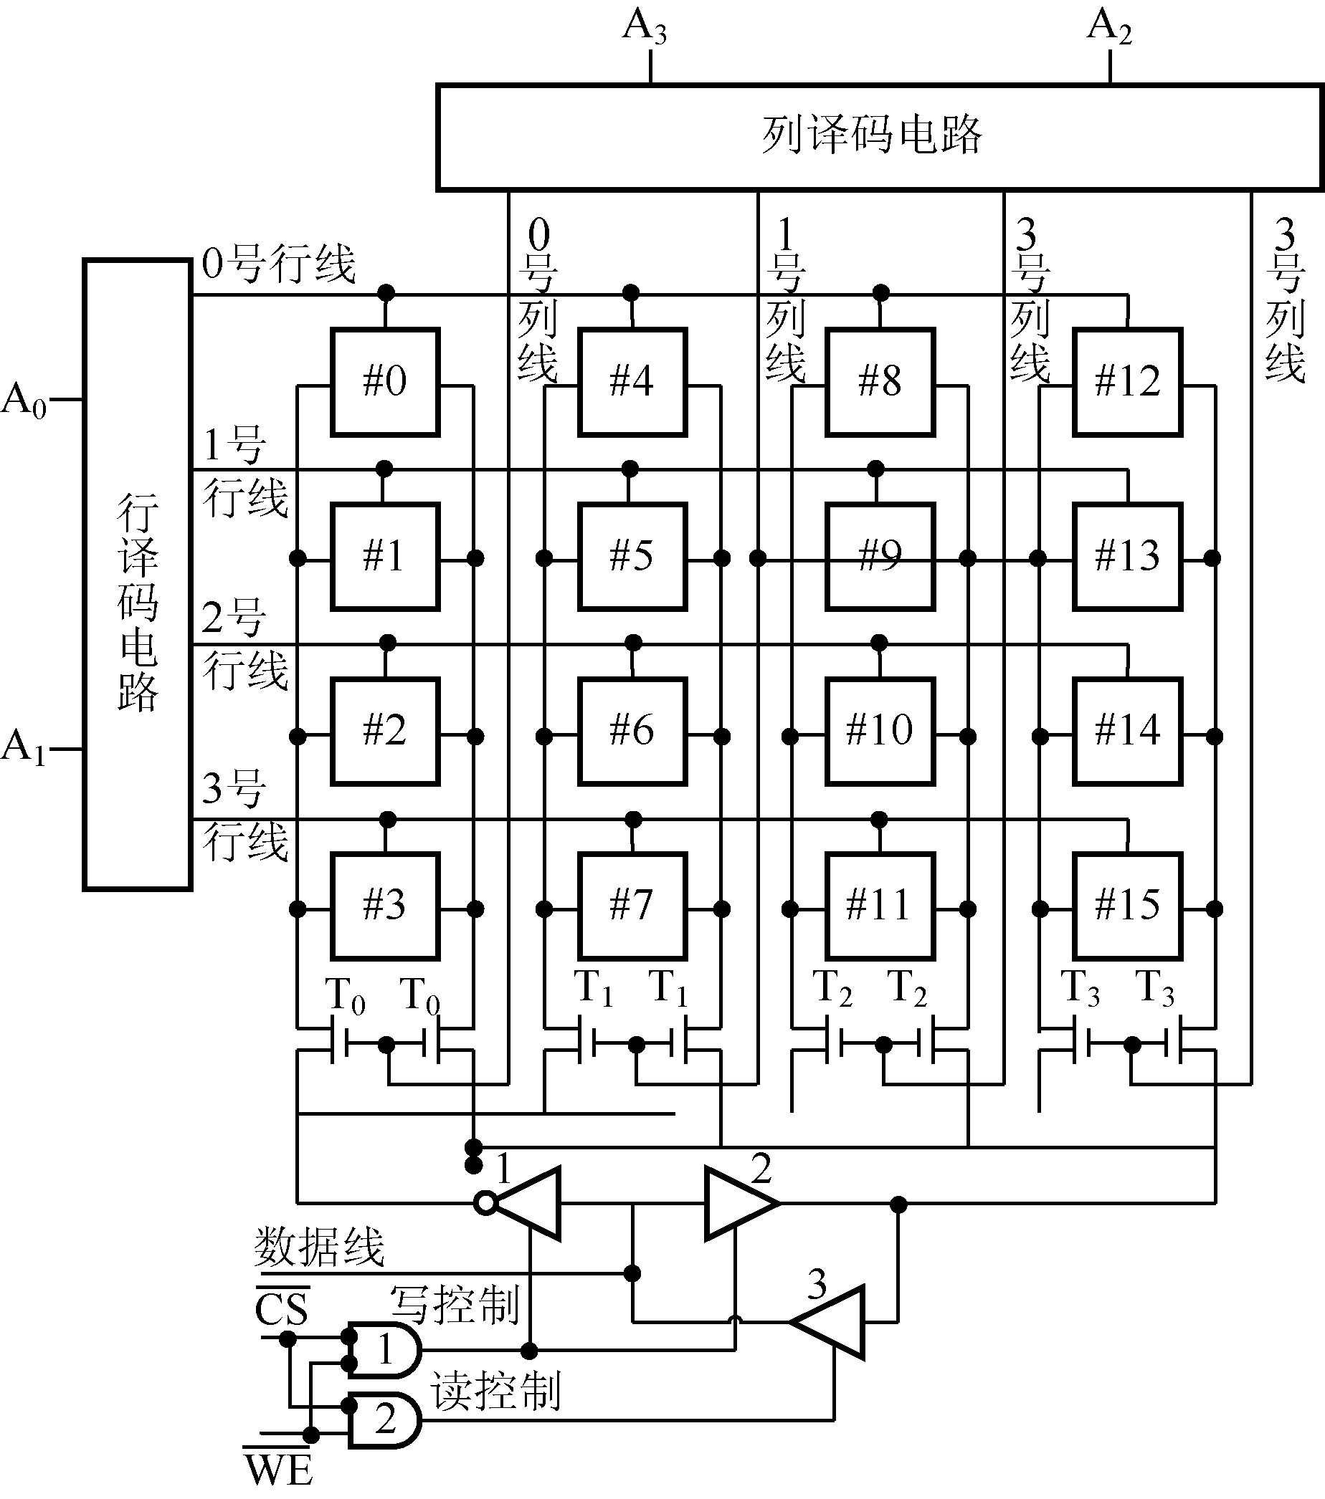
图5-2 16×1静态RAM原理图

Slide 9
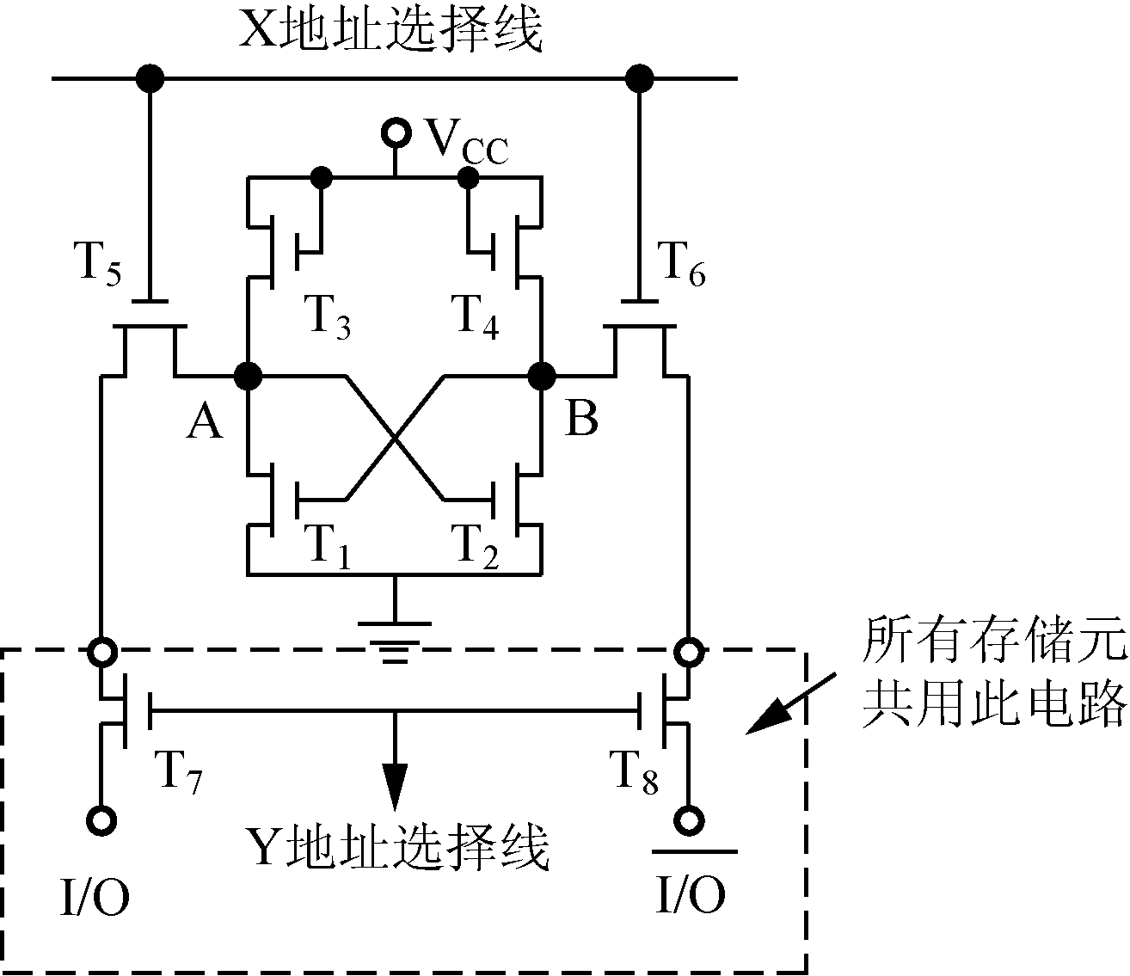
5.2.2 静态随机存储器（SRAM）
1．基本存储单元
  SRAM的基本存储电路（即存储元）一般是由6个MOS管组成的双稳态电路。
  图5-3中，T₃、T₄是负载管，T₁、T₂是工作管，T₅、T₆、T₇、T₈是控制管，其中T₇、T₈为所有存储元所共用的。
图5-3 SRAM基本存储电路

Slide 10
在写操作时，若要写入“1”，则I/O=1， 非I/O =0，X地址选择线为高电平，使T₅、T₆导通，同时Y地址选择线也为高电平，使T₇、T₈导通，要写入的内容经I/O端和’非I/O’ 端进入，通过T₇、T₈和T₅、T₆与A、B端相连，使A=“1”，B=“0”，这样就迫使T₂导通，T₁截止。当输入信号和地址选择信号消失后，T₅、T₆、T₇、T₈截止，T₁、T₂保持被写入的状态不变，使得只要不掉电写入的信息“1”就能保持不变。写入“0”的原理与此类似。

Slide 11
读操作时，若某个存储元被选中（X、Y地址选择线均为高电平），则T₅、T₆、T₇、T₈都导通，于是存储元的信息被送到I/O端和非I/O线上。I/O端和非I/O线连接到一个差动读出放大器上，从其电流方向即可判断出所存信息是“1”还是“0”。
常用的典型SRAM芯片有2114、6116、6264、62256、62812等。

Slide 12
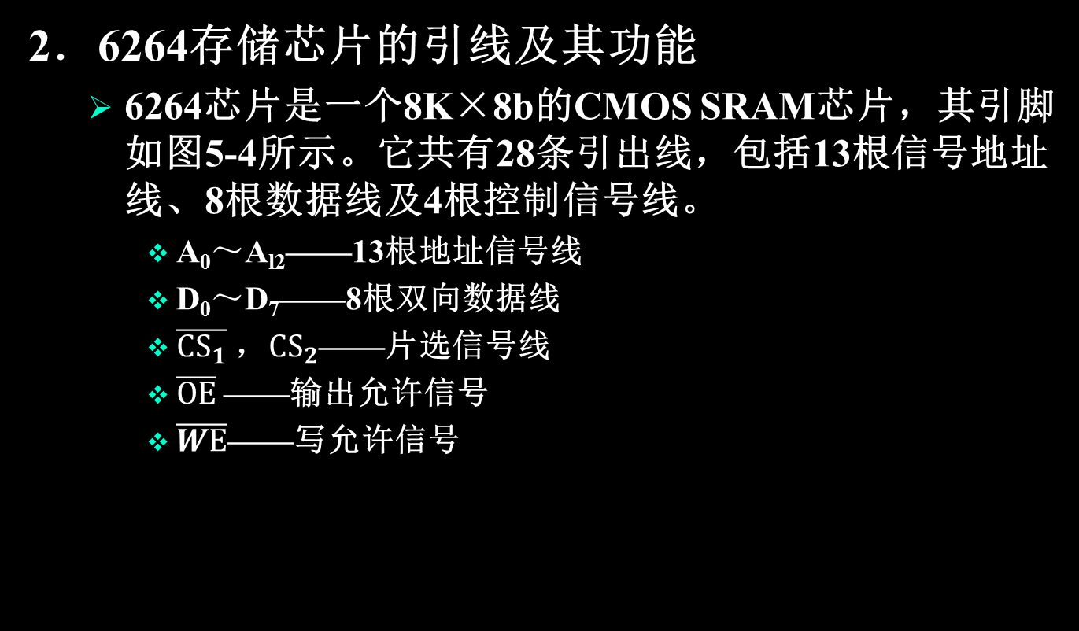
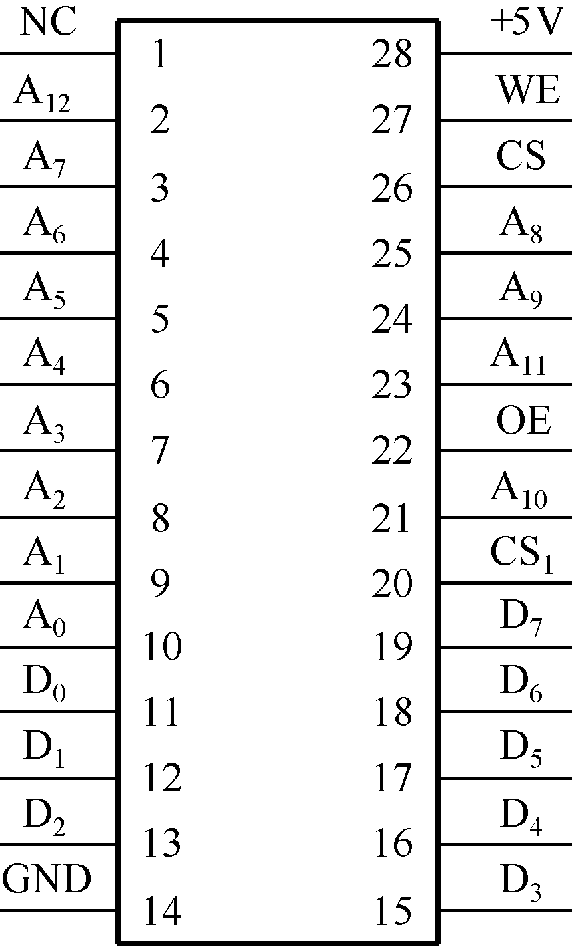
图5-4 SRAM 6264外部引线图

Slide 13

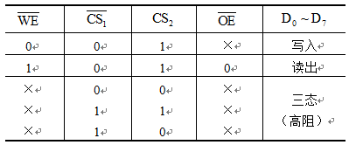
表5-2 6264真值表

Slide 14
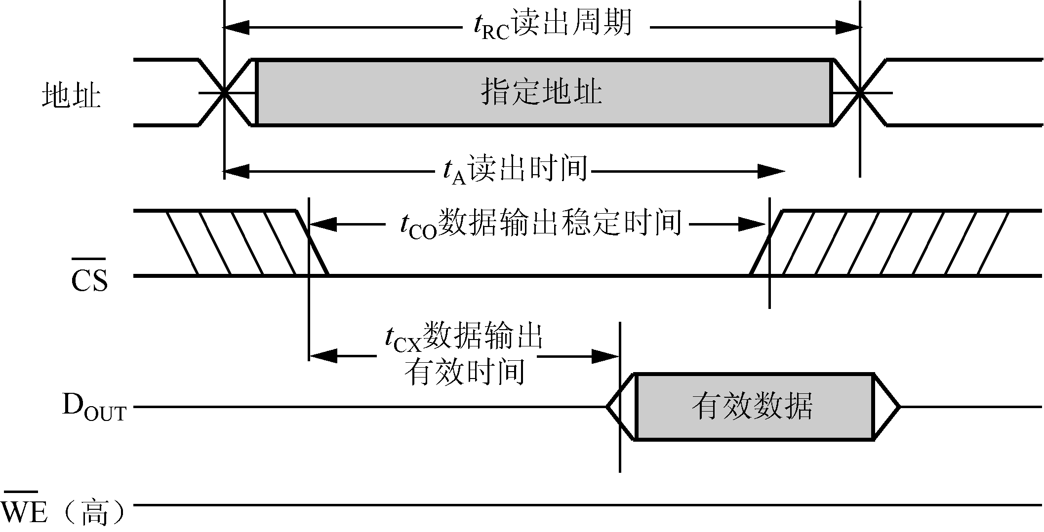
图5-5 静态存储器6264读周期时序

Slide 15
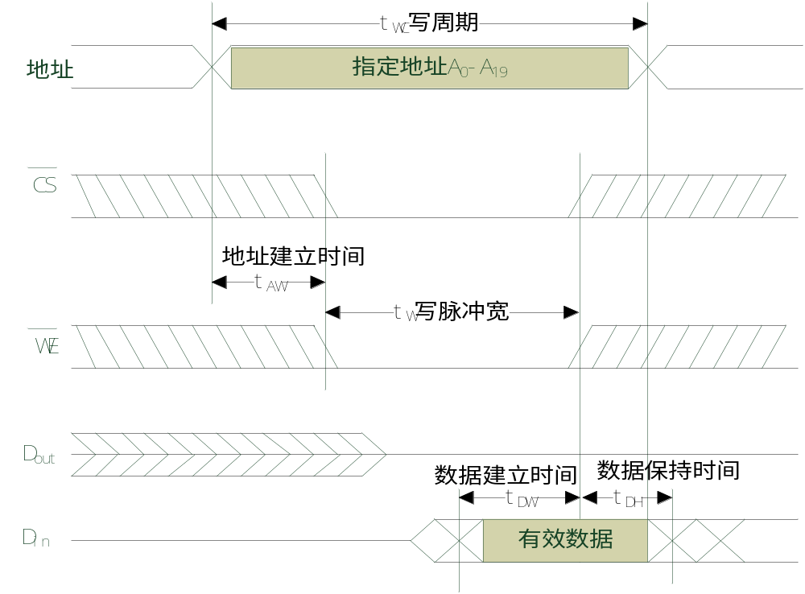
图5-6 静态存储器6264写周期时序

Slide 16
5.2.2 静态随机存储器（SRAM）
4．SRAM芯片的应用
1）地址译码
所谓译码，简单地讲就是将一组输入信号转换为一个确定的输出。在存储器技术中，译码就是将高位地址信号通过一组电路（译码器）转换为一个确定的输出信号并将其连接到存储器芯片的片选端，使芯片被选中，从而使系统能够对该芯片上的单元进行读写操作。
2）地址译码方式
存储器的地址译码方式可以分为两种：全地址译码和部分地址译码。

Slide 17
5.2.2 静态随机存储器（SRAM）
（1）全地址译码方式
所谓全地址译码就是构成存储器时要使用全部20位地址总线信号，即所有的高位地址信号都用来作为译码器的输入，低位地址信号接存储器芯片的地址输入线，从而使得存储器芯片上的每一个单元在整个内存空间中具有唯一的地址。
（2）部分地址译码方式
部分地址译码就是仅把地址总线的一部分地址信号线与存储器连接，通常是用高位地址信号的一部分（而不是全部）作为片选译码信号。

Slide 18
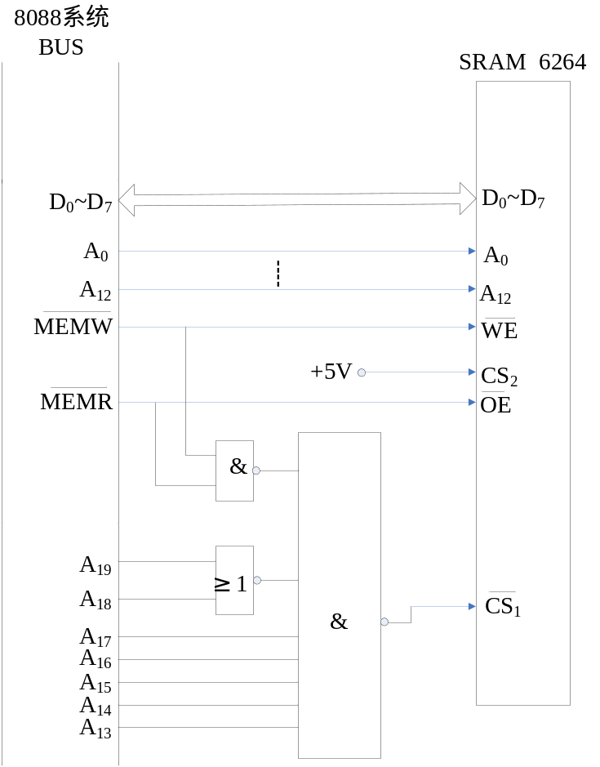
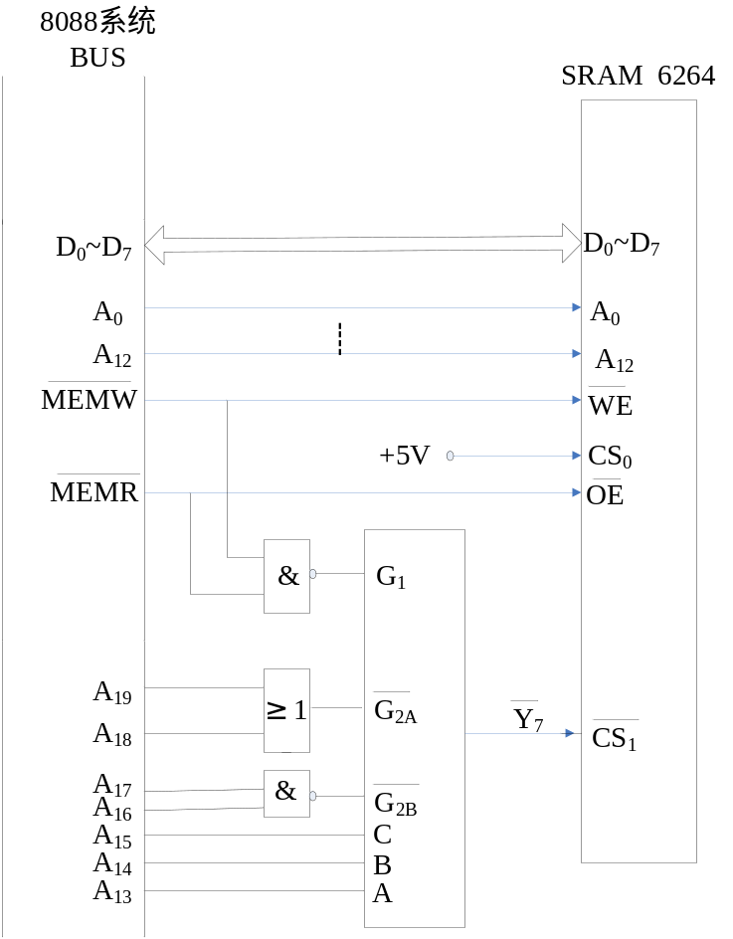
5.2.2 静态随机存储器（SRAM）
图5-7 SRAM 6264的全地址译码连接图
图5-8 利用138译码器实现全地址译码连接

Slide 19
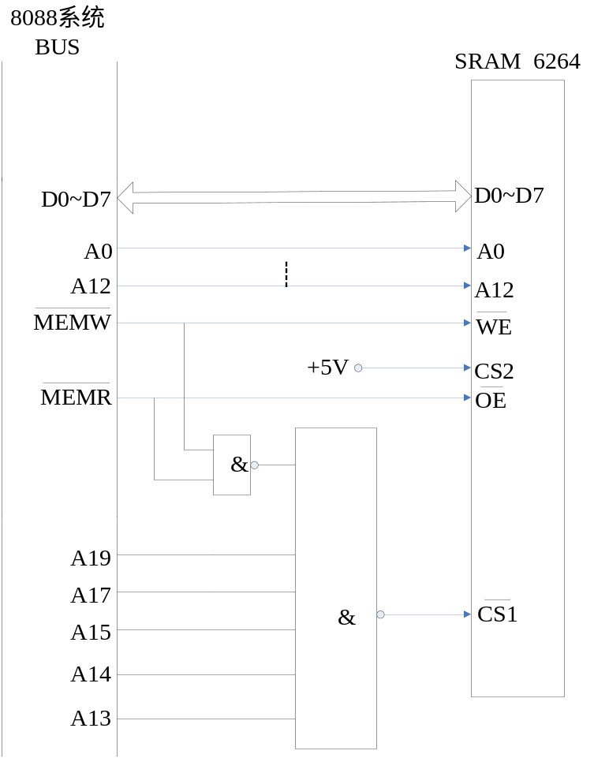
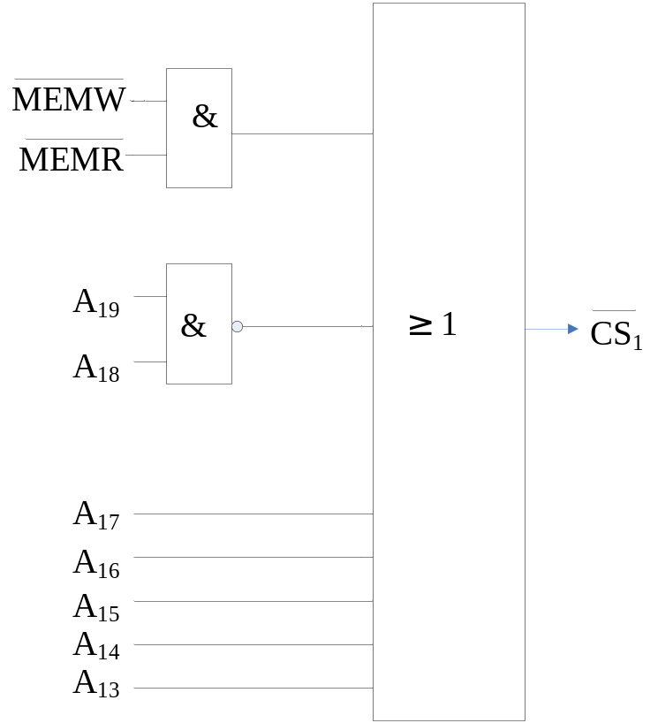
5.2.2 静态随机存储器（SRAM）
图5-9 另一种译码电路
图5-10 SRAM 6264的部分地址译码连接图

Slide 20
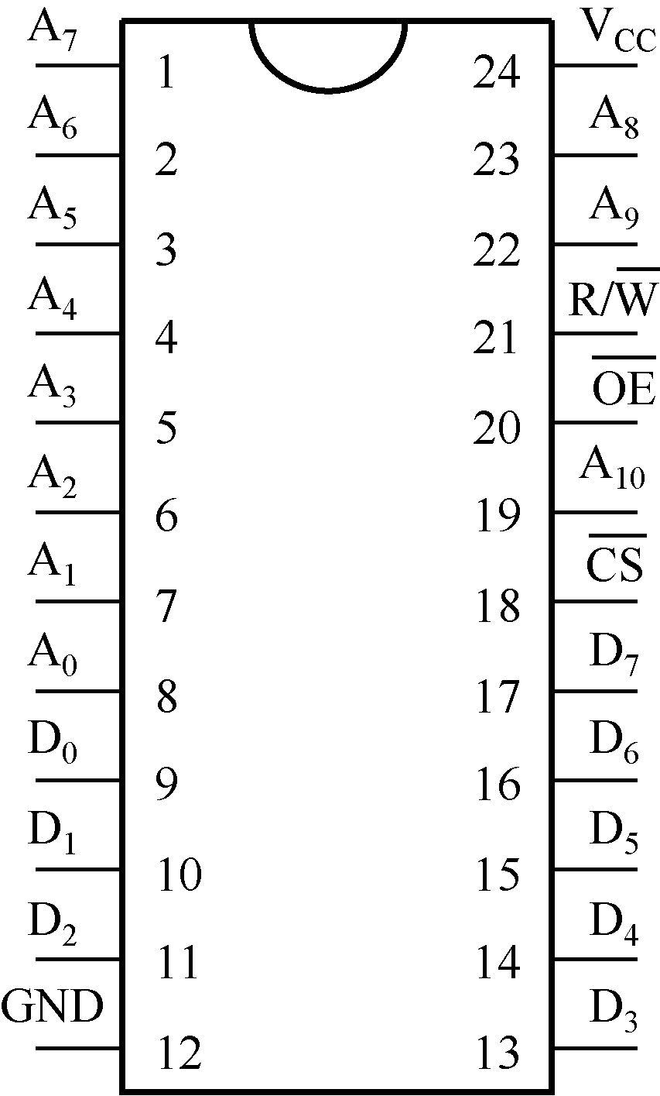
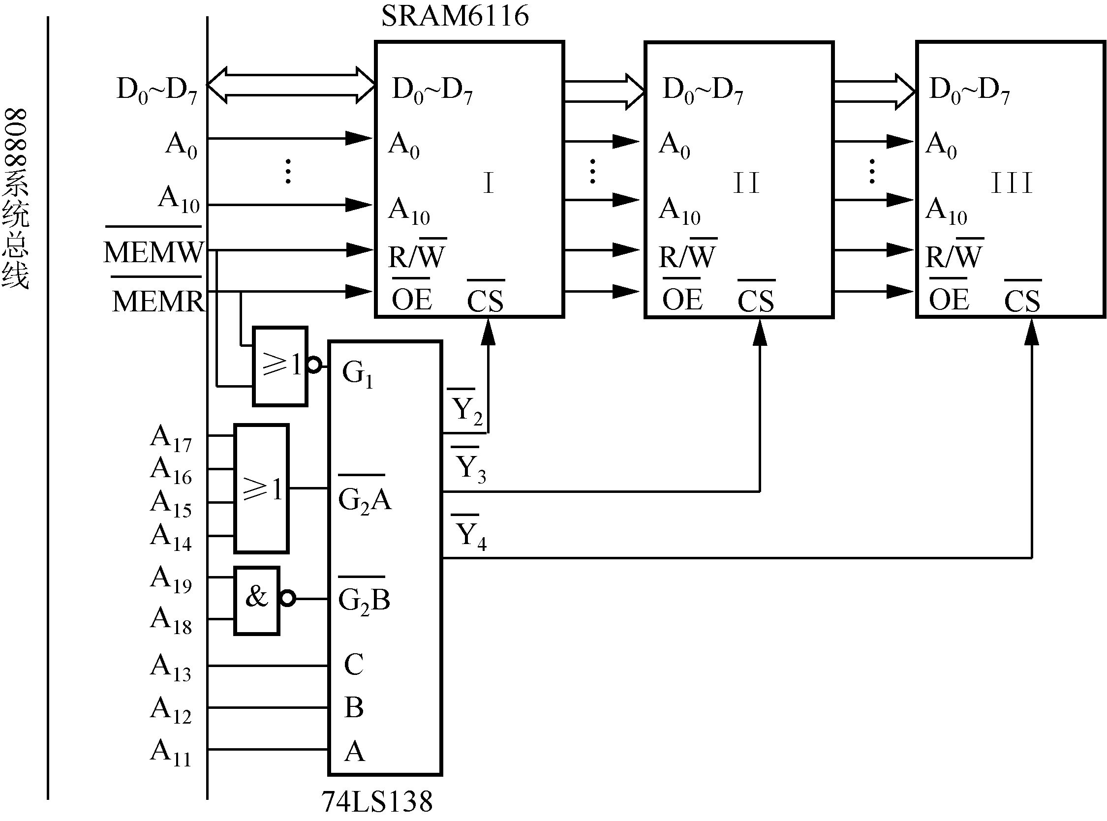
5.2.2 静态随机存储器（SRAM）
3）SRAM的应用实例
【例5.1】用存储器芯片SRAM 6116构成一个6KB的存储器。要求其地址范围在0C1000H～0C27FFH之间。

Slide 21
5.2.2 静态随机存储器（SRAM）
图5-11是6116芯片的外部引线图。由芯片的地址线和数据线的根数可以看出，6116为2K×8b的存储芯片。6116芯片有11根地址线(A0～A10)、8根数据线(D0～D7)、读写控制信号（=0时写入；=l时读出）、输出允许信号及片选信号。要构成一个6KB的存储器，需要三片6116芯片。由题目所给的地址范围可知，其容量正好为6KB，即表明三片存储器芯片都具有唯一的地址范围。因此，需要采用全地址译码方式。
译码电路的构成不是唯一的，可以利用基本逻辑门电路（如“与”、“或”、“非”门等）构成，也可以利用3-8译码器74LS138构成。本例中采用全地址译码方式使三片6116具有唯一的地址范围。因需要多个片选信号，选用74LS138作为地址译码器可以更方便、高效，且译码电路更简洁。

Slide 22
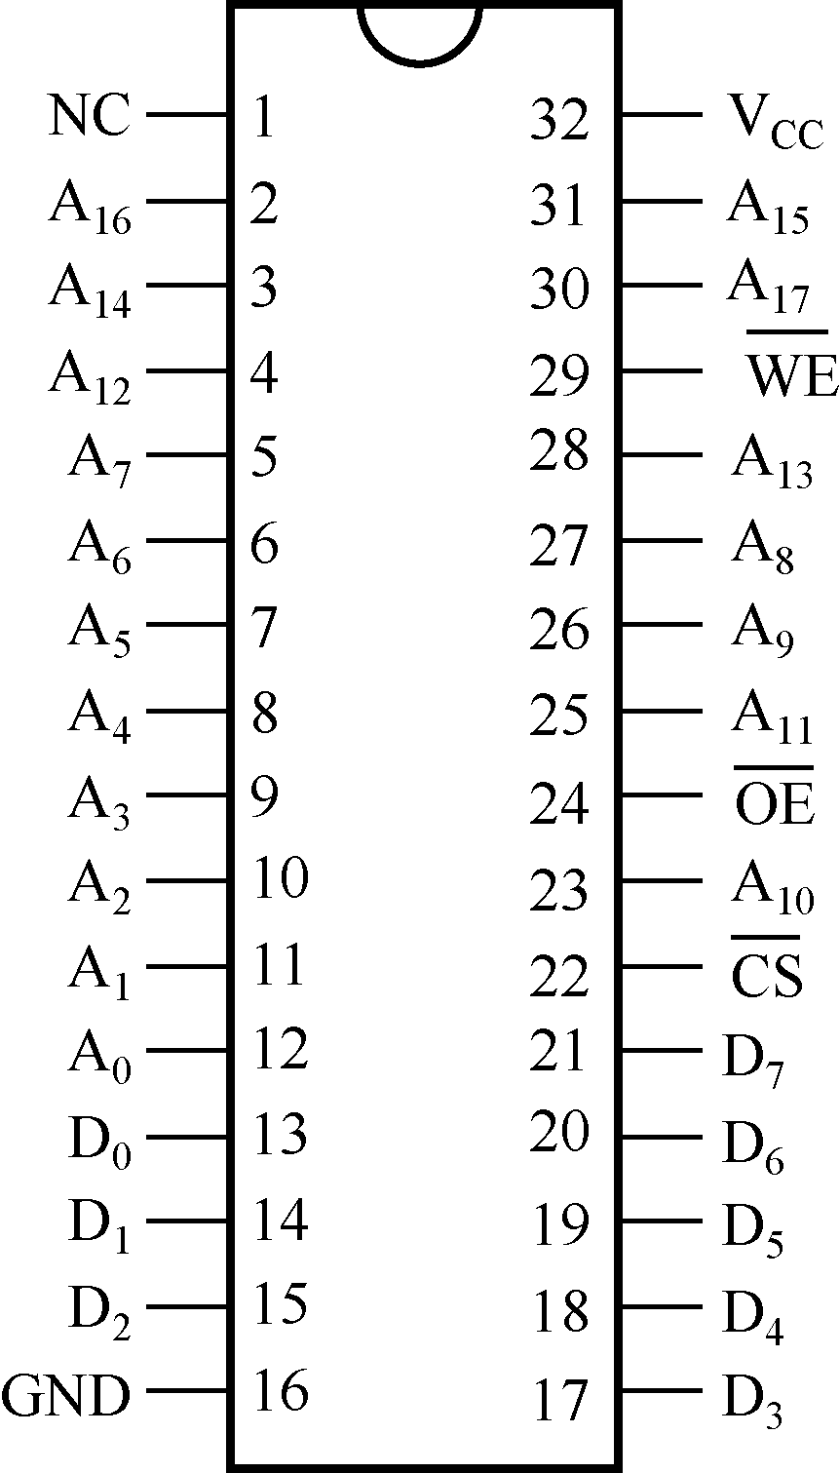
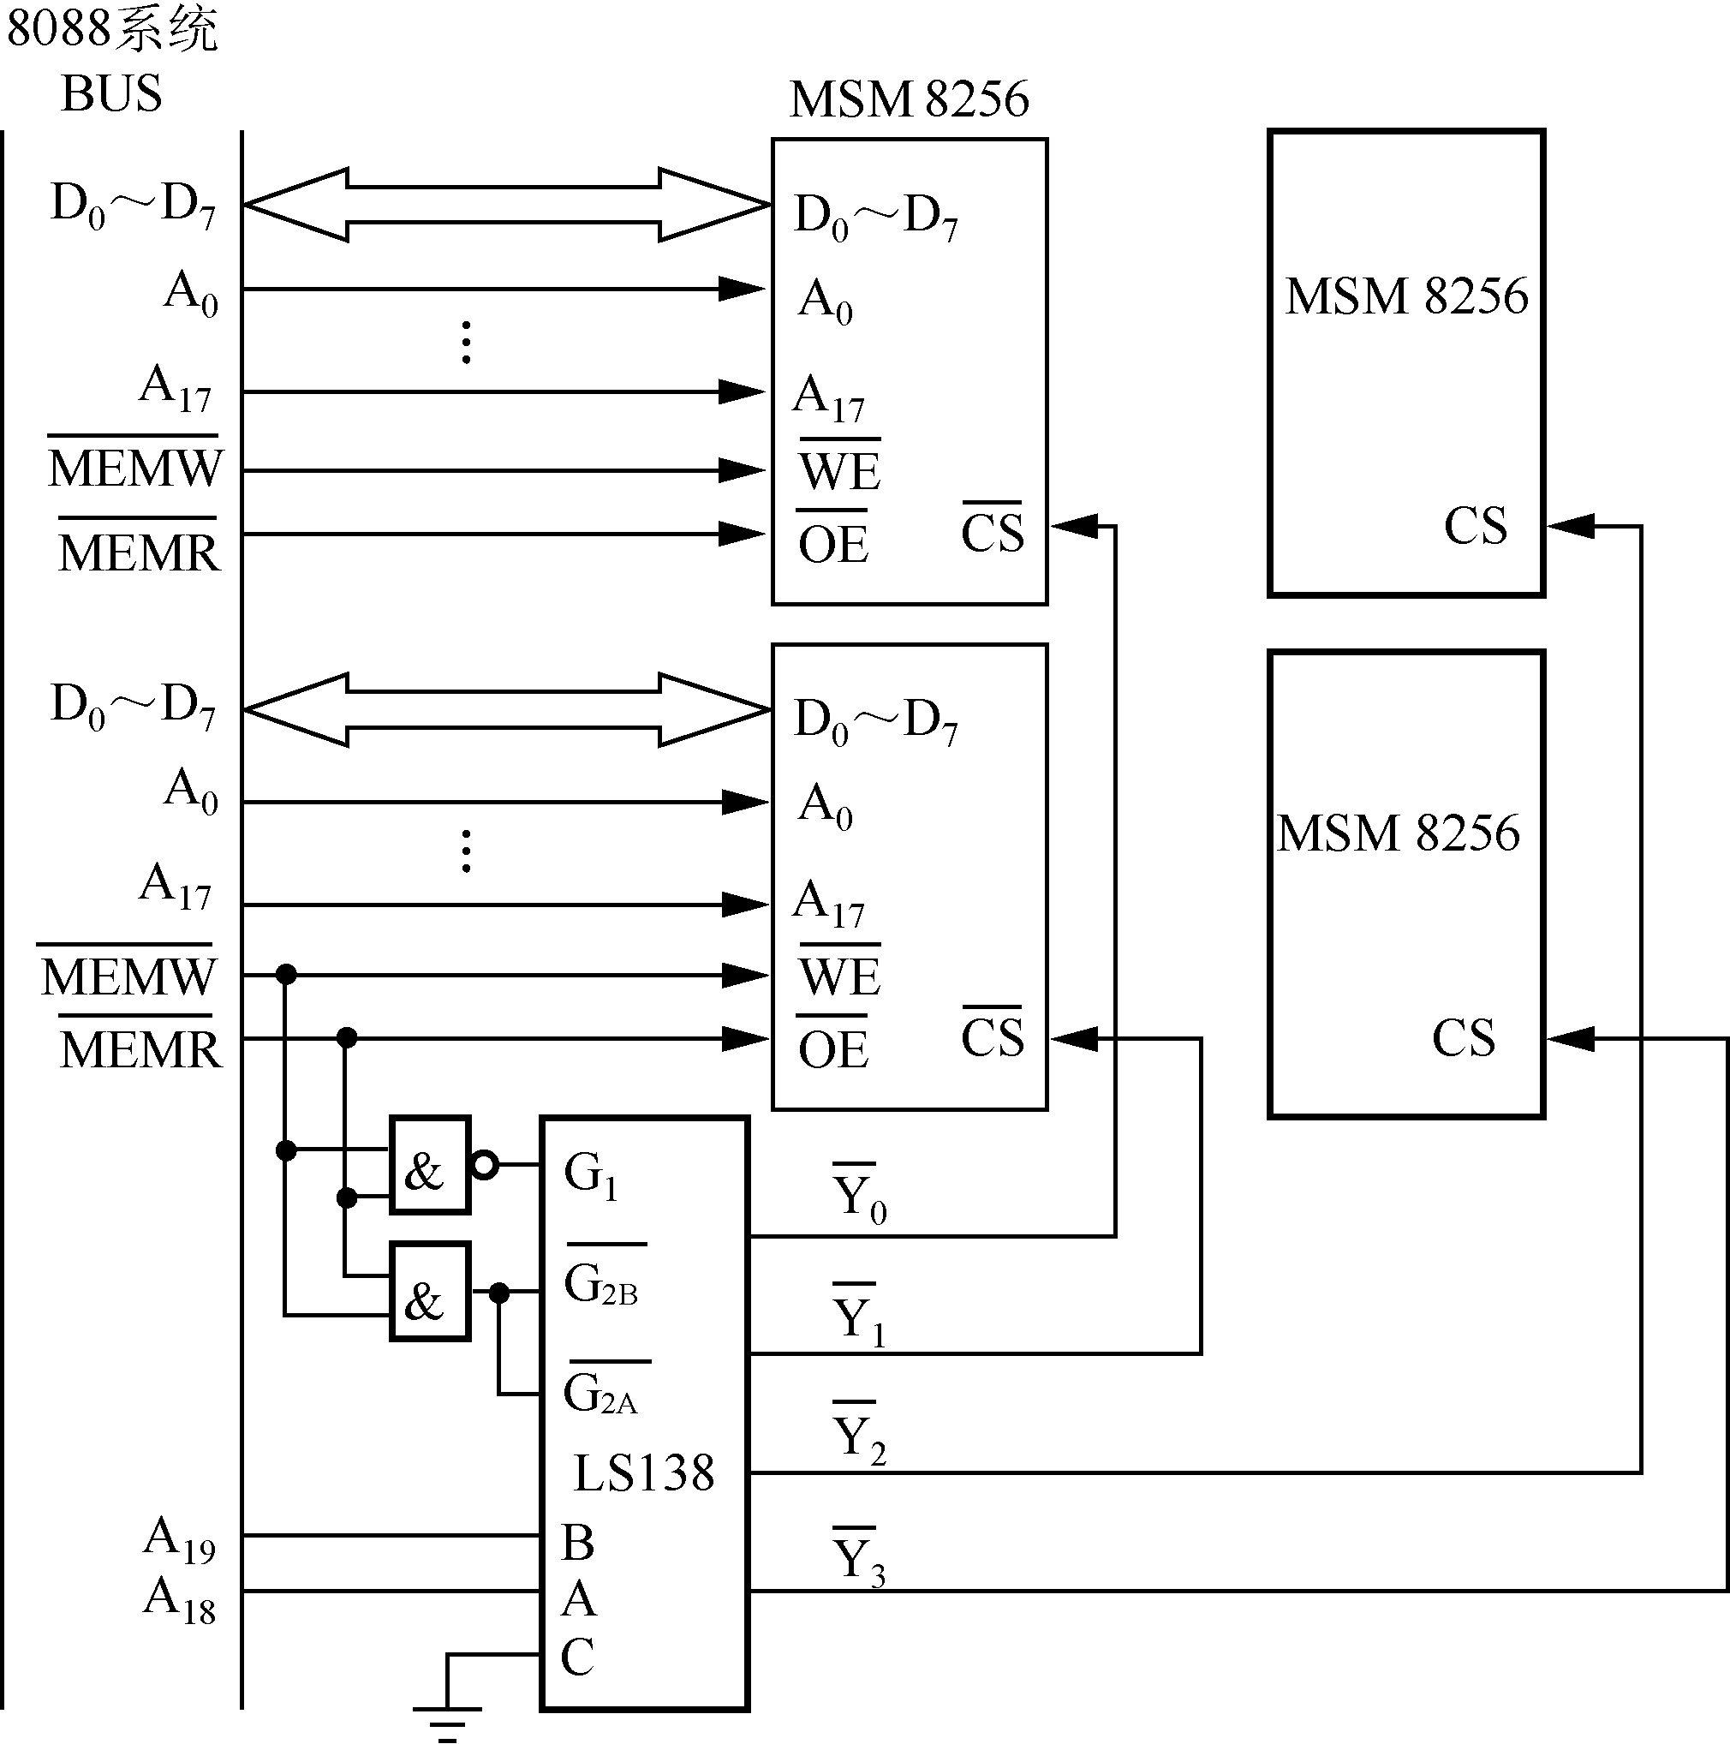
5.2.2 静态随机存储器（SRAM）尊
3）SRAM的应用实例
【例5.2】用8256存储器芯片构成1MB的存储器。

Slide 23
5.2.2 静态随机存储器（SRAM）
分析：8256为256K×8b的SRAM芯片。其外部引线图如图5-13所示。其中，A0～Al7为地址线；D0～D7为数据线；是写信号线（低电平有效）；为读出允许信号（低电平有效）；为选片信号（低电平有效）。所需存储芯片数量为1024KB/256KB=4片，4片8256的地址范围分别为：
00000H～3FFFFH
40000H～7FFFFH
80000H～BFFFFH
C0000H～FFFFFH
采用74LS138译码器构成译码电路。由于8256芯片有18根地址线，只有两根高位地址信号A19和A18可以用于片选译码，因此将74LS138的输入端C直接接低电平，而使另外两个输入端A和B分别接到A18和A19，这两路高位地址信号的4种不同的组合分别选中4片8256。

Slide 24
5.2.3 动态随机存储器
动态RAM的基本存储电路主要有六管、四管、三管和单管几种形式，在这里介绍四管和单管动态RAM基本存储电路。
1．四管动态存储元
四管动态存储元电路是将六管静态存储元电路中的负载管T₃、T₄去掉而成的。

Slide 25
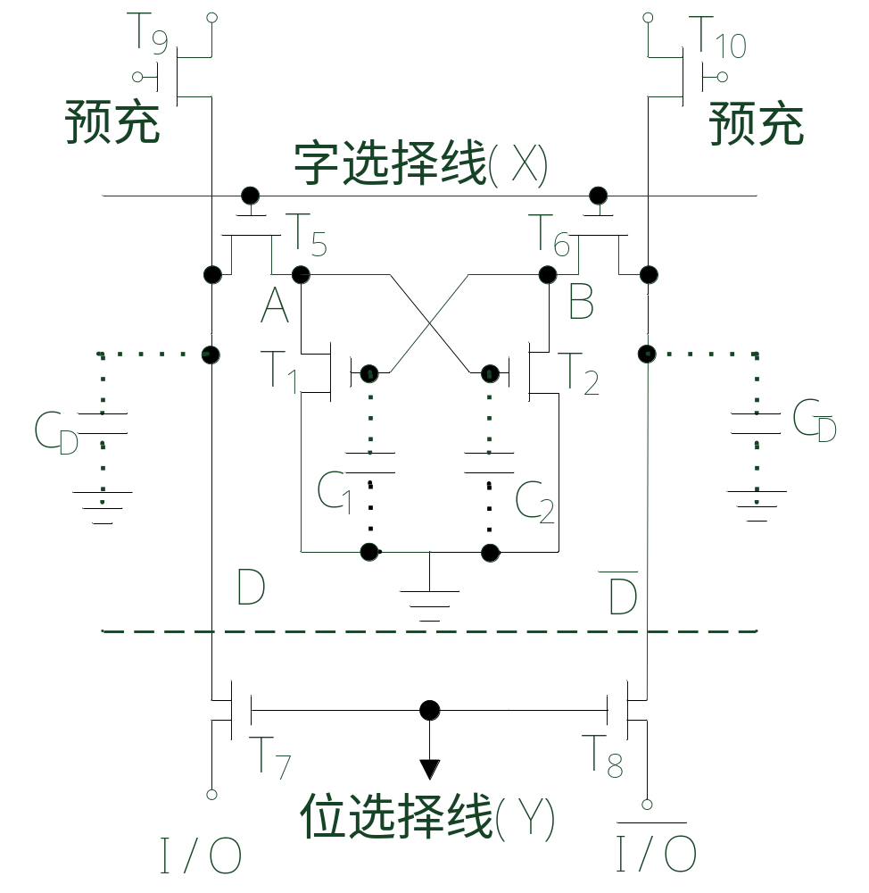
图5-15 单管动态存储元电路

Slide 26
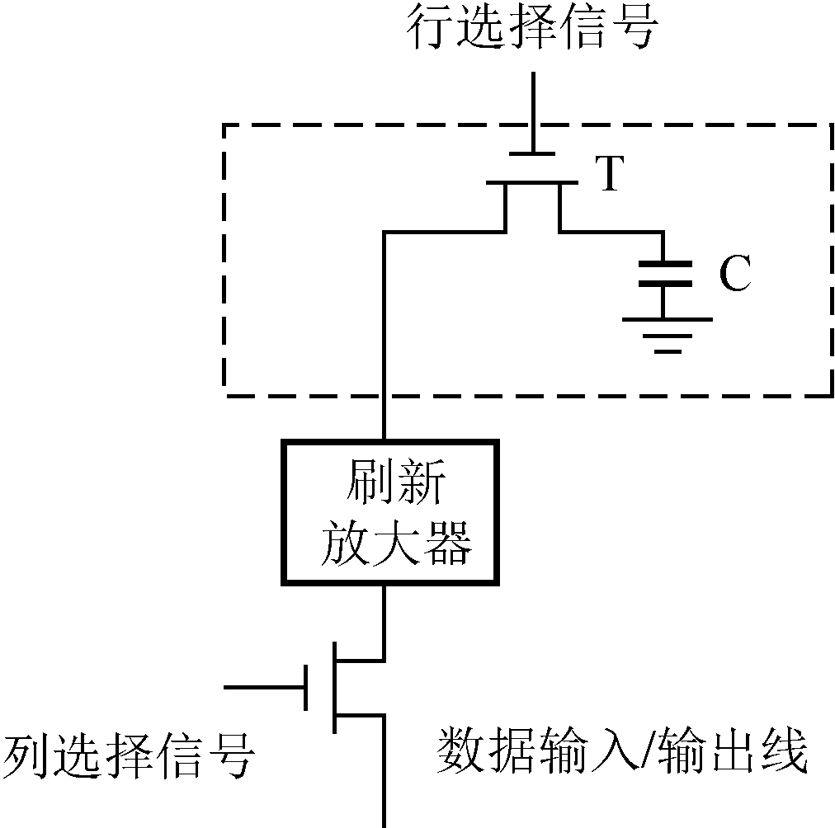
2．单管动态存储元
单管动态基本存储元电路只有一个电容和一个MOS管，是最简单的存储元结构，如图5-16所示。
图5-16 单管动态存储元电路

Slide 27
3．动态RAM的刷新
动态RAM是利用电容C上充积的电荷来存储信息的。当电容C有电荷时，为逻辑“1”，没有电荷时，为逻辑“0”。但由于任何电容都存在漏电，因此当电容C存有电荷时，过一段时间由于电容的放电过程而导致电荷流失，信息也就丢失。因此需要周期性地对电容进行充电，以补充泄漏的电荷，通常把这种补充电荷的过程叫刷新或再生。
刷新时间间隔一般要求在1～100ms，工作温度为70℃时，典型的刷新时间间隔为2ms，因此2ms内必须对存储的信息刷新一遍。

Slide 28
对每块DRAM芯片来说，则是按行刷新，每次刷新一行，所需时间为一个刷新周期。如果某存储器有若干块DRAM芯片，其中容量最大的一块芯片的行数为128，则在2ms之内至少应安排128个刷新周期。
在存储器刷新周期中，将一个刷新地址计数器提供的行地址发送给存储器，然后执行一次读操作，便可完成对选中行各基本存储电路的刷新。但读出的数据不会被送到数据总线上。

Slide 29
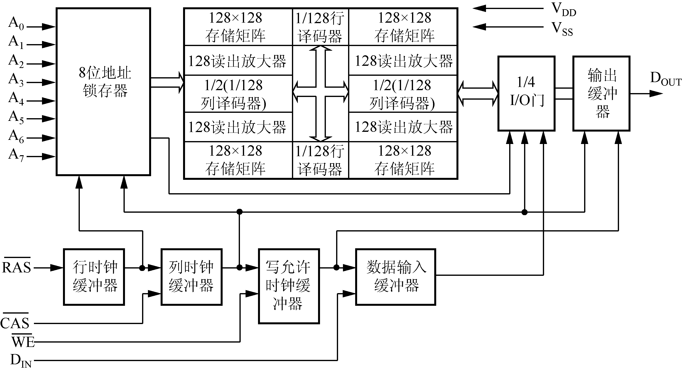
4．2164A存储芯片的引线及其功能
图5-17 Intel 2164A内部结构示意图

Slide 30
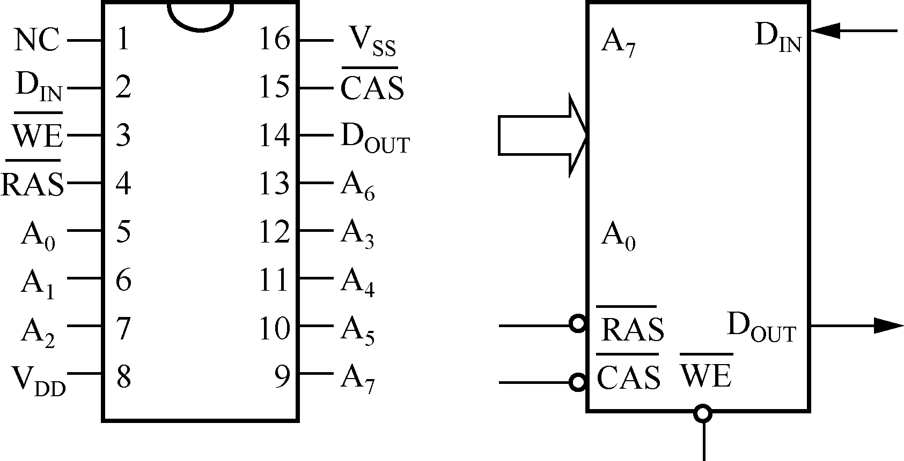
图5-18 Intel 2164A引脚与逻辑符号

Slide 31
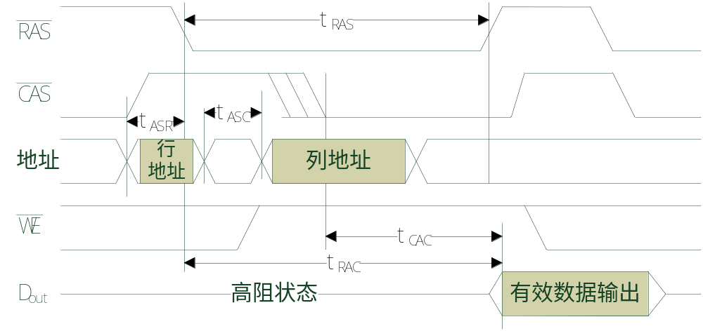
  1）读操作时序
图5-19 Intel 2164A读操作的时序

Slide 32
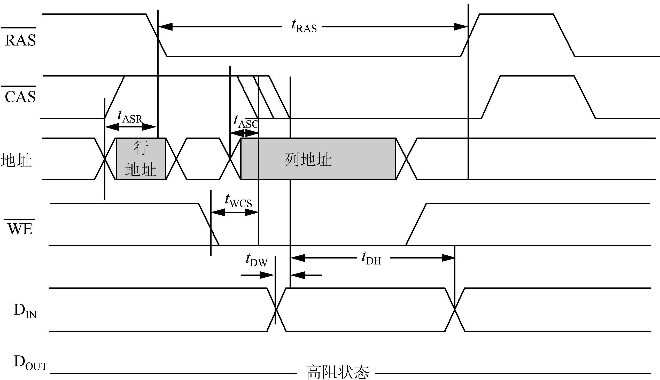
  2）写操作时序
图5-20 Intel 2164A的写操作时序

Slide 33
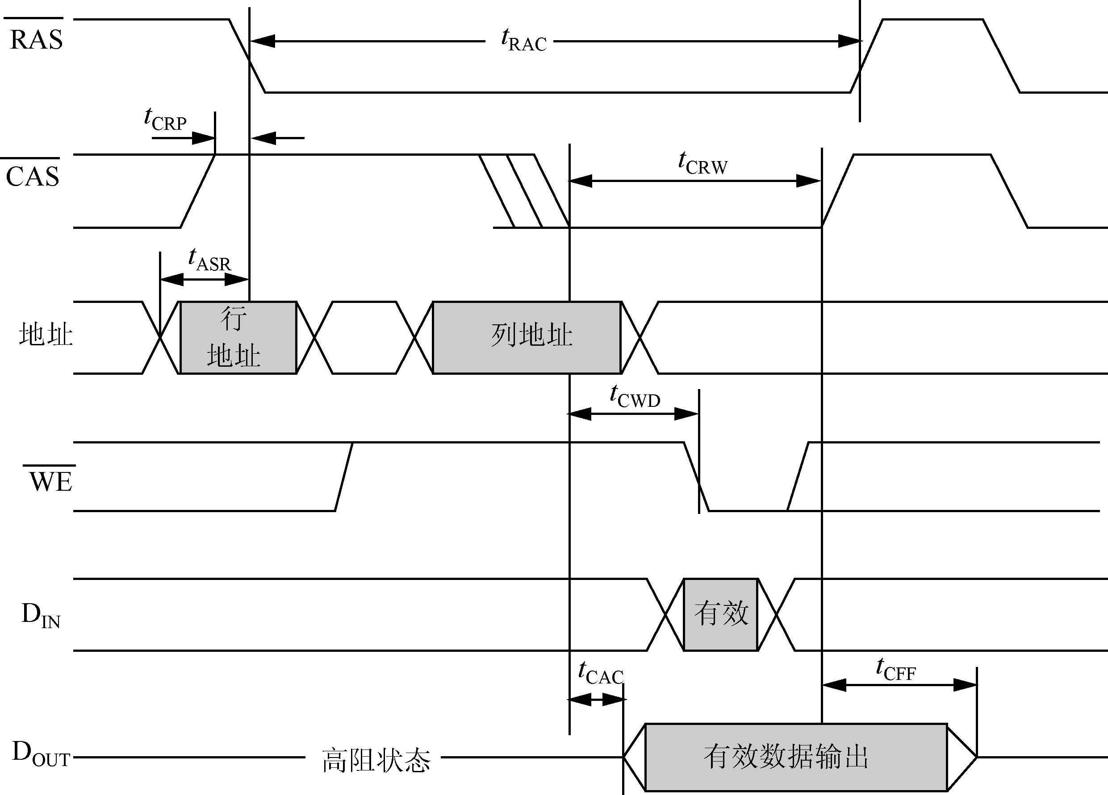
3）读-修改-写操作时序
图5-21 Intel 2164A的读-修改-写操作时序

Slide 34
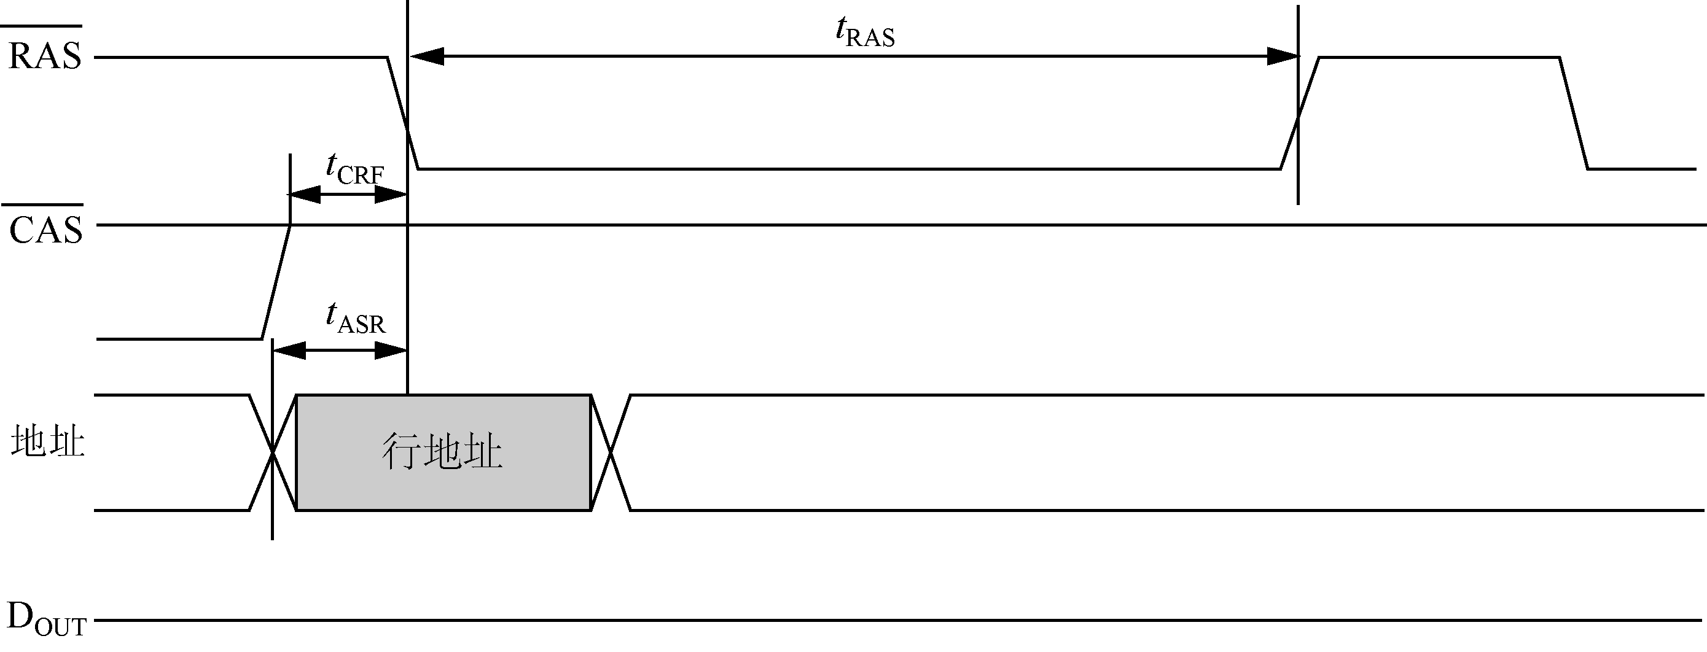

4）刷新操作时序
图5-22 Intel 2164A中 有效刷新操作的时序

Slide 35
5.2.3 动态随机存储器（DRAM）
【例5.3】用动态RAM芯片Intel 2116组成一个16K×8b的存储器，其地址范围为4000H～7FFFH。画出连线图。
分析：单片2116芯片的容量为16K×1b，共需要8片2116才能组成16K×8b的存储器。8片2116上的I/O线（共8根）正好与CPU的8条数据总线D7～D0相连。每片2116芯片上共有7根地址输入线，分时传送14位地址信号。因此CPU在读或写存储器时，由信号经过行列选通信号发生器与其他控制信号一起产生相应的行地址选通信号RAS、，列地址选通信号CAS、和读/写控制信号，分别送到2116和地址多路转换器。A15=0，A14=1及=0时，利用信号使动态RAM被选中。CPU的地址总线A13～A0上的行地址A6～A0和列地址A13～A7分别在RAS和CAS的控制下，经地址多路转换器被分别送入2116芯片内部的行地址锁存器和列地址锁存器。经译码后选中被寻址的存储单元。

Slide 36
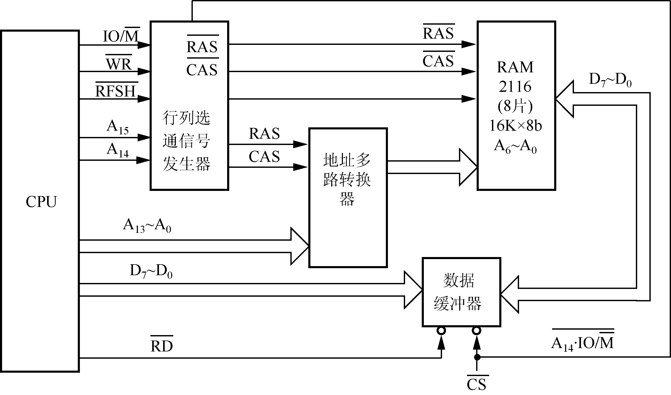
5.2.3 动态随机存储器（DRAM）
动态RAM存储芯片2116与CPU的连接线路图如图5-24所示。

Slide 37
5.2.4 存储器扩展技术
一个系统的存储系统容量取决于地址线的位数，一般都远远大于单片存储器芯片的容量。每一个存储器芯片的容量都是有限的，而且其字长有时也不能正好满足计算机系统对字长的要求。因此，微机系统的存储器总是由多个存储器芯片共同构成的。对存储芯片进行扩展与连接时要考虑两方面问题，一是如何用容量较小、字长较短的芯片组成满足系统容量要求的存储器；另一个是存储器如何与CPU连接。存储器芯片的扩展包括位扩展、字扩展和字位扩展等三种情况。
1．位扩展
位扩展是指存储器芯片的字（单元）数满足要求而位数不够，需对每个存储单元的位数进行扩展。

Slide 38
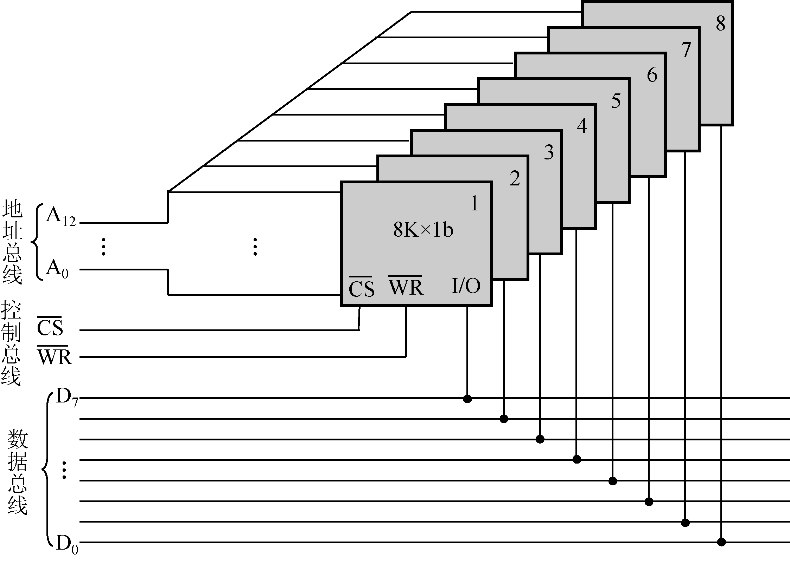
5.2.4 存储器扩展技术
【例5.4】用8K×1b的RAM芯片通过扩展构成8KB的存储器系统。
分析：由于存储器的字数与存储器芯片的字数一致，都是8K，即2^13，所以需要13根地址线(A0～A12)对各芯片内的存储单元寻址。而每个一芯片只有一条数据线，要组成8KB的存储器系统则需要有8片8K×1b的芯片，将每片数据线分别接到数据总线（D0～D7）的相应位。
所需的芯片数=总容量/单个芯片容量=（8K×8b）/（8K×1b）=8

Slide 39
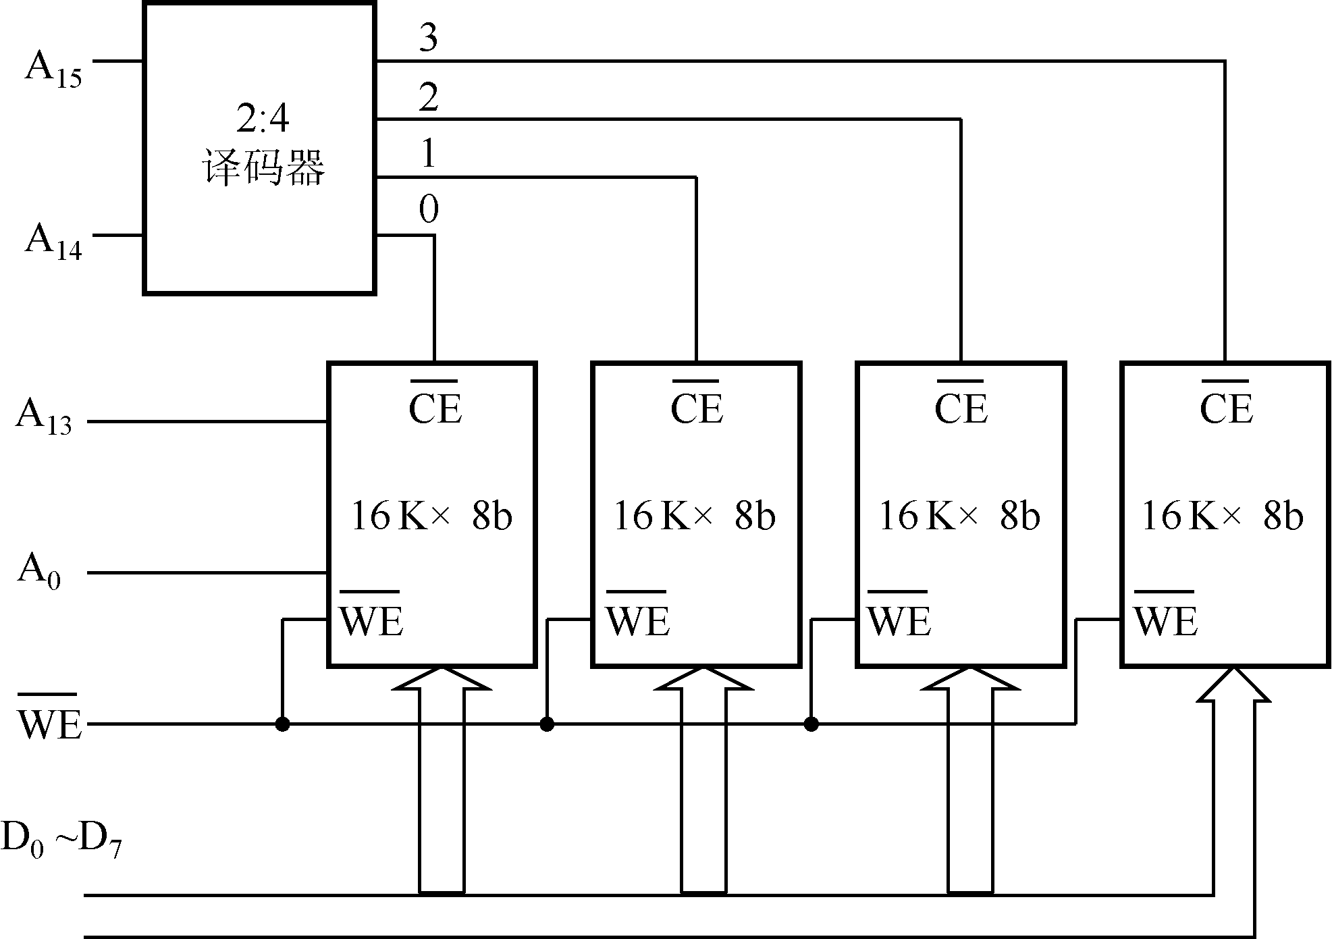
5.2.4 存储器扩展技术
2．字扩展
字扩展用于存储芯片的位数满足要求而字数不够的情况，是对存储单元数量的扩展。
【例5.5】用16K×8b的芯片构成一个64KB的存储器系统。
分析：所给芯片与要求构成的存储器系统的字长相同，都是8b，因此需要进行字扩展。要达到所要求的容量，需要增加芯片的数量来实现字节数的增加，即需要进行字的扩展。所需芯片数=（64K×8b）/（16K×8b）=4。

Slide 40
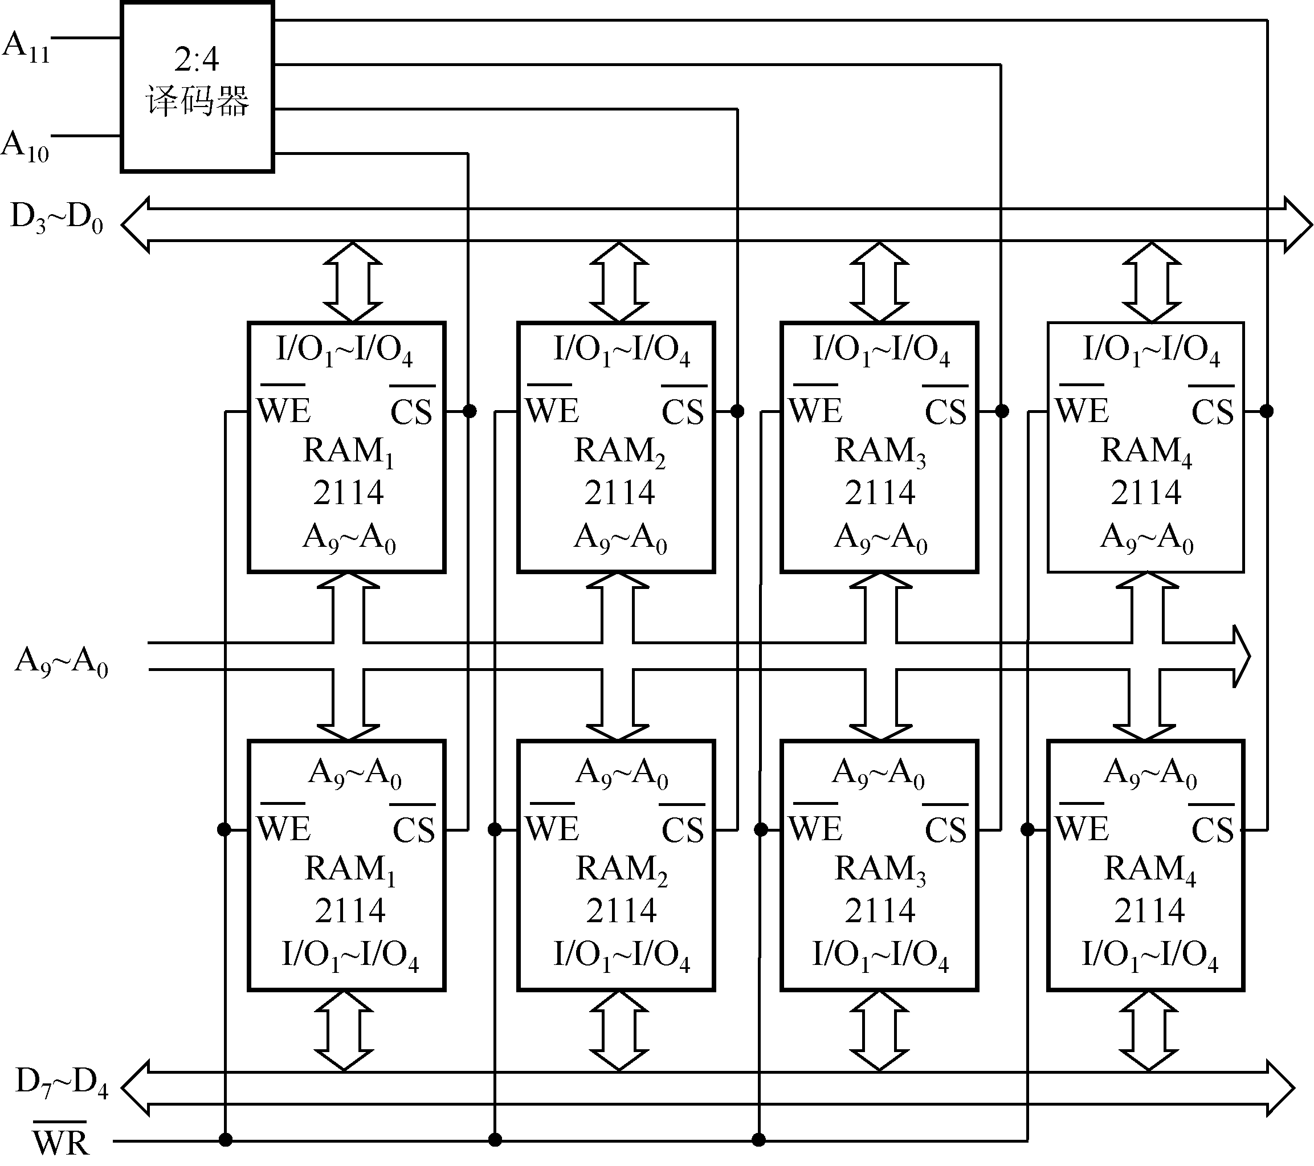
5.2.4 存储器扩展技术
3．字位扩展
在实际应用中，往往会遇到字数和位数都需要扩展的情况。若使用l×k位存储器芯片构成一个容量为M×N位（M>l，N>k）的存储器，那么这个存储器共需要（M/l）×（N/k）个存储器芯片。连接时可将这些芯片分成（M/l）个组，每组有（N/k）个芯片，组内采用位扩展法，组间采用字扩展法。
【例5.6】用2114（1K×4b）RAM芯片构成4K×8b的存储器系统。

Slide 41
5.2.5 存储器与系统的连线
存储器应用到系统中实际上就是如何将存储器与系统总线连接在一起。CPU对存储器进行读/写操作，首先要由地址总线给出地址信号，选择要进行读/写操作的存储单元，然后通过控制总线发出相应的读/写控制信号，最后才能在数据总线上进行数据交换。因此存储器与系统的连线主要包括地址线、数据线、控制线。
在实际连线时，需要考虑以下几个问题。
（1）CPU总线的负载能力。
（2）CPU的时序和存储器的存取速度之间的配合问题。
（3）片选信号和存储器的地址分配问题。
（4）控制信号的连接。

Slide 42
5.3 只读存储器（ROM）
只读存储器（ROM）的结构简单，集成度高，断电后信息不会丢失，是一种非易失性器件，可靠性比较高，因此一般用于存放一些固定的程序，如监控程序、BIOS程序等。

Slide 43
5.3.1 掩膜式只读存储器（MROM）
MROM采用二次光刻掩膜工艺制成，首先要制作一个掩膜板，然后通过掩膜板曝光在硅片上刻出图形。制作掩膜板的工艺较复杂，生产周期长，因此生产第一片MROM的费用很大，而复制同样的ROM就很便宜了，所以适用于大批量生产，不适用于科学研究。MROM有双极型、MOS型等几种电路形式。其应用场合有家电等。厂家将程序写入MROM之后只能读出。用户使用的时候只要根据需要选择地址就可以调用这些程序了。

Slide 44
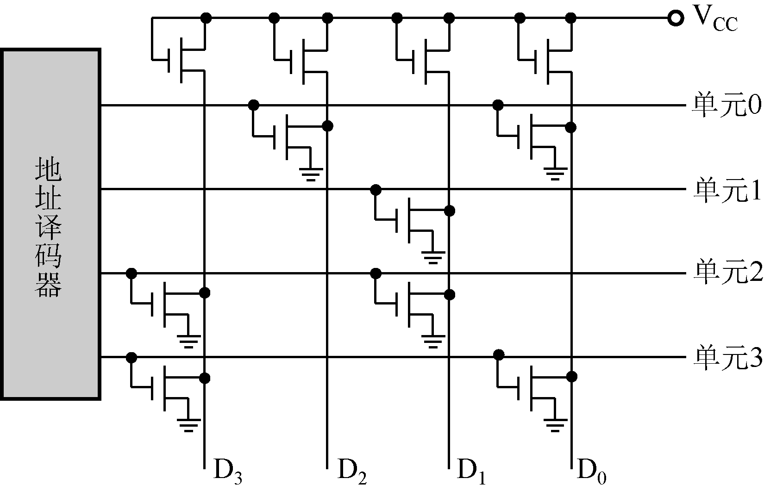
图5-28 MROM示意图

Slide 45
表5-4 MROM的内容
位 单元 | D₃ | D₂ | D₁ | D₀
0 | 1 | 0 | 1 | 0
1 | 1 | 1 | 0 | 1
2 | 0 | 1 | 0 | 1
3 | 0 | 1 | 1 | 0

Slide 46
5.3.2 可编程只读存储器（PROM）
可编程只读存储器出厂时各单元内容全为0，用户可用专门的PROM写入设备将信息写入，这种写入是破坏性的，对这种存储器只能进行一次编程。
根据写入原理，PROM可分为两类：结破坏型和熔丝型。

Slide 47
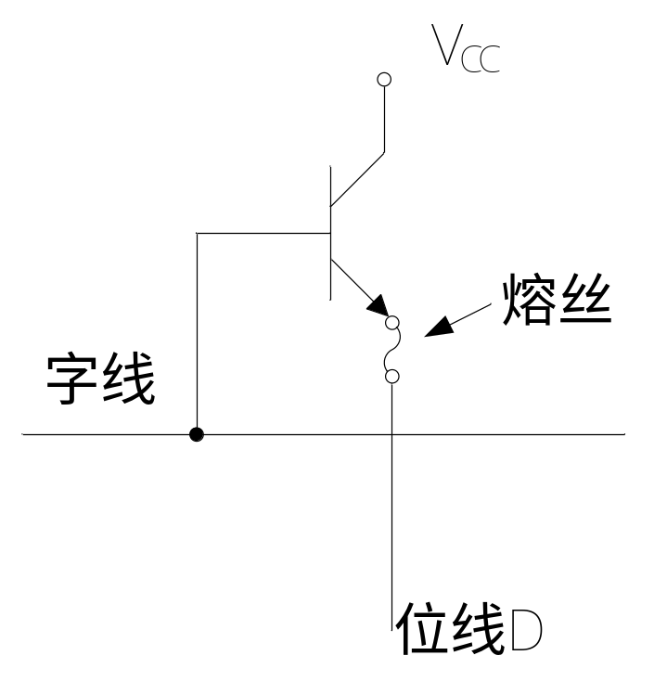
图5-29 PROM存储元示意图

Slide 48
5.3.3 可擦除、可再编程的只读存储器
PROM虽然可供用户进行一次编程，但仍有局限性。为了便于研究，实验各种ROM程序方案，可擦除、可再编程ROM在实际应用中得到广泛应用。这种存储器利用编程器写入信息后，便可作为只读存储器来使用。
根据擦除芯片内信息的不同手段和方法，可擦除、可再编程ROM可分为两种类型：紫外光擦除PROM（简称EPROM）和电擦除PROM（简称EEPROM或E²PROM）。

Slide 49
EPROM（Erasable Programmable Read-Only Memory）
  EPROM芯片可重复擦除和写入，解决了PROM只能写一次的弊端。EPROM芯片在其正面的陶瓷封装上开有一个玻璃窗口，透过该窗口可以看到其内部的集成电路。
  EPROM的擦除是对整个芯片进行的，不能只擦除个别单元或个别位，擦除时间较长，且擦写均需离线操作，使用起来不方便。

Slide 50
EEPROM (Electrically Erasable Programmable Read-Only Memory)，又称为E²PROM。
  这种存储器在系统掉电后数据不丢失，用户可在计算机上或使用专用设备擦除已有信息，重新编程。
  EEPROM不需从计算机中取出即可修改，常用在接口卡中，用来存放硬件设置数据。
  EEPROM可对以字节为单位的信息进行擦除和重写。

Slide 51
1．EPROM芯片
EPROM芯片有多种型号，一般都是以27开头的。常用的有2716（2K×8）、2732（4K×8）、2764（8K×8）、27128（16K×8）、27256（32K×8）等。下面以2716为例对其性能及工作方式作一介绍。
1）2716的内部结构和外部引脚

Slide 52
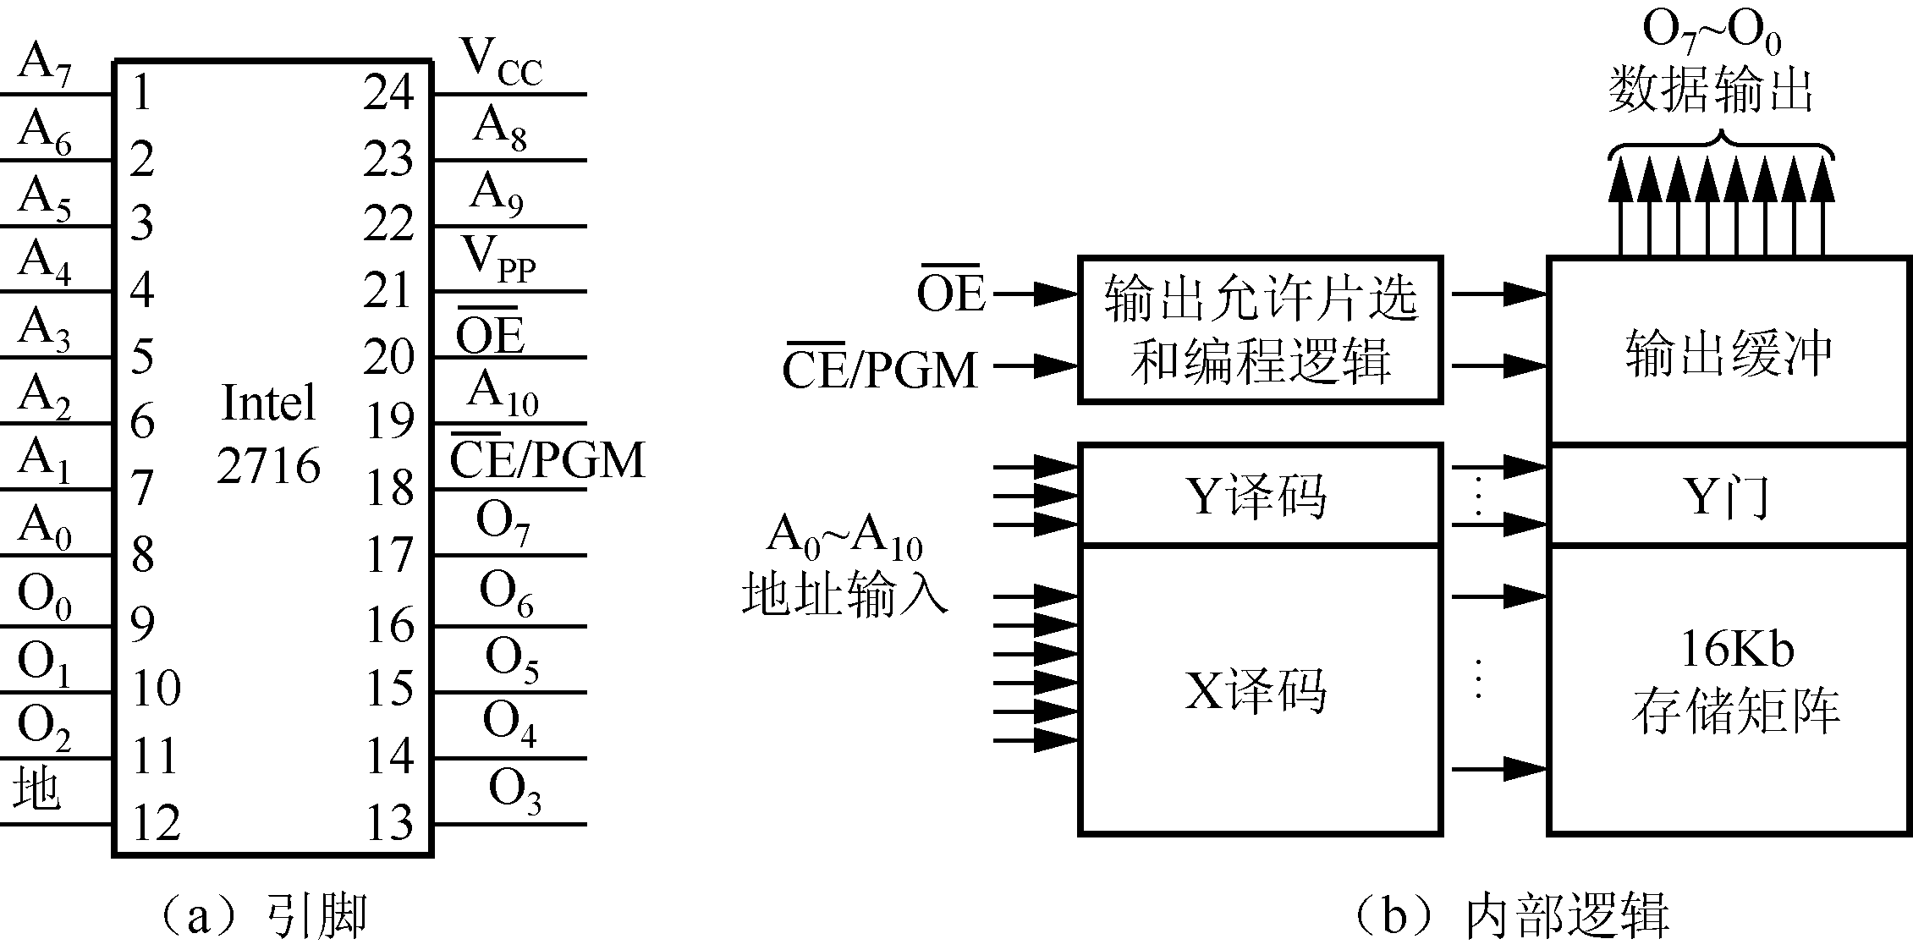
图5-30 Intel 2716的引脚及内部结构

Slide 53


2）2716的工作方式
表5-5 2716的工作方式
引脚 方式 | /PGM |  | V_{PP} | 数据总线状态
读出方式 | 0 | 0 | +5V | D_{OUT}(输出)
未选中方式 | × | 1 | +5V | 高阻
待机方式 | 1 | × | +5V | 高阻
编程方式 | 约50ms宽的正脉冲 | 1 | +25V | D_{IN}(输入)
校验编程内容方式 | 0 | 0 | +25V | D_{OUT}
禁止编程方式 | 0 | 1 | +25V | 高阻

Slide 54
  （1）读出方式。在 ＝0时，此方式可以将选中存储单元的内容读出。
  （2）未选中方式。当 ＝l时，不论PGM的状态如何，2716均未被选中，数据线呈高阻抗。
  （3）待机（备用）方式。当 /PGM＝1时，2716处于待机方式。这种方式和未选中方式类似，但其功耗由525mW下降到132mW，下降了75%，所以又称为功率下降方式。这时数据线呈高阻抗。

Slide 55
  （4）编程方式。当V_{PP}＝+25V，在 /PGM端加上约50ms宽的正脉冲时，可以将数据线上的信息写入指定的地址单元。数据线为输入状态。
    一种是标准编程。
    对双极型电路小容量芯片，如2716，2764等，采用标准的50ms脉冲宽度，即采用标准编程。标准编程方式就是每给出一个编程负脉冲就写入一个字节的数据。针对本芯片，编程方式即以上给出的方式。
    另一种是快速编程方式。快速编程方式与标准编程的工作过程一样，只是编程脉冲要窄得多。
    先用100µs的编程脉冲依次写完所有要编程的单元，然后再从头校验每个所写入的字节。若不正确，则重新写入此单元。写完后再校验，直至写入正确。若连续10次仍不能正确写入，则认为芯片已损坏。最后再从头到尾对每一个编程单元校验一遍，全部正确，则编程完成。

Slide 56
  （5）校验编程内容方式。此方式与读出方式基本相同，只是V_{PP}＝+25V。在编程后，可将2716中的信息读出，与写入的内容进行比较，以验证写入内容是否正确。数据线为输入状态。
  （6）禁止编程方式。此方式禁止将数据总线上的信息写入2716。
  当2716需要写入信息时，通过专用EPROM的编程器对存储器芯片进行编程，且芯片要与电路隔离，在编程器上进行操作。

Slide 57
【例5.7】一个8088微机系统，其内存地址空间分配为0000H～1FFFH的8KB为EPROM；2000H～2FFFH的4KB为静态RAM；3000H～3FFFH的4KB为待扩存储空间。要求EPROM用Intel 2716，RAM用Intel 2114，用74LS138译码器作片选控制。试画出其连接图。
分析：EPROM 2716的容量为2K×8b，按照容量要求，需要4片进行字扩展。其8条数据线与CPU的数据总线D7～D0相连。11位地址线（A11～A0）与CPU的低11位（A11～A0）相连，SRAM2114芯片是1K×4b，要用此芯片构成4K×8b的存储器需要字位同时扩展，共需要8片芯片。其中，每两片组成一组进行位扩展，
根据表5-6给出的地址范围，可以确定其中地址线的分配及连接情况。如图5-32所示，具体情况可以根据地址分配表自行分析。

Slide 58
表5-6 EPROM和RAM芯片组地址范围
芯片 | A₁₅A₁₄ | A₁₃A₁₂A₁₁ | A₁₀ | A₁₅～AA₀ |  | 地址范围
 |  |  |  | 最低地址 | 最高地址
2716Ⅰ | 0 0 | 0 0 0 | 0/1 | 0000000000 | 1111111111 | 0000H～07FFH～07FFH
2716Ⅱ | 0 0 | 0 0 1 | 0/1 | 0000000000 | 1111111111 | 0800H～0FFFH～0FFFH
2716Ⅲ | 0 0 | 0 1 0 | 0/1 | 0000000000 | 1111111111 | 1000H～17FFH～17FFH
2716Ⅳ | 0 0 | 0 1 1 | 0/1 | 0000000000 | 1111111111 | 1800H～1FFFH～1FFFH
2114Ⅰ | 0 0 | 1 0 0 | 0 | 0000000000 | 1111111111 | 2000H～23FFH～23FFH
2114Ⅱ | 0 0 | 1 0 0 | 1 | 0000000000 | 1111111111 | 2400H～27FFH～27FFH
2114Ⅲ | 0 0 | 1 0 1 | 0 | 0000000000 | 1111111111 | 2800H～2BFFH～2BFFH
2114Ⅳ | 0 0 | 1 0 1 | 1 | 0000000000 | 1111111111 | 2C00H～2FFFH～2FFFH

Slide 59
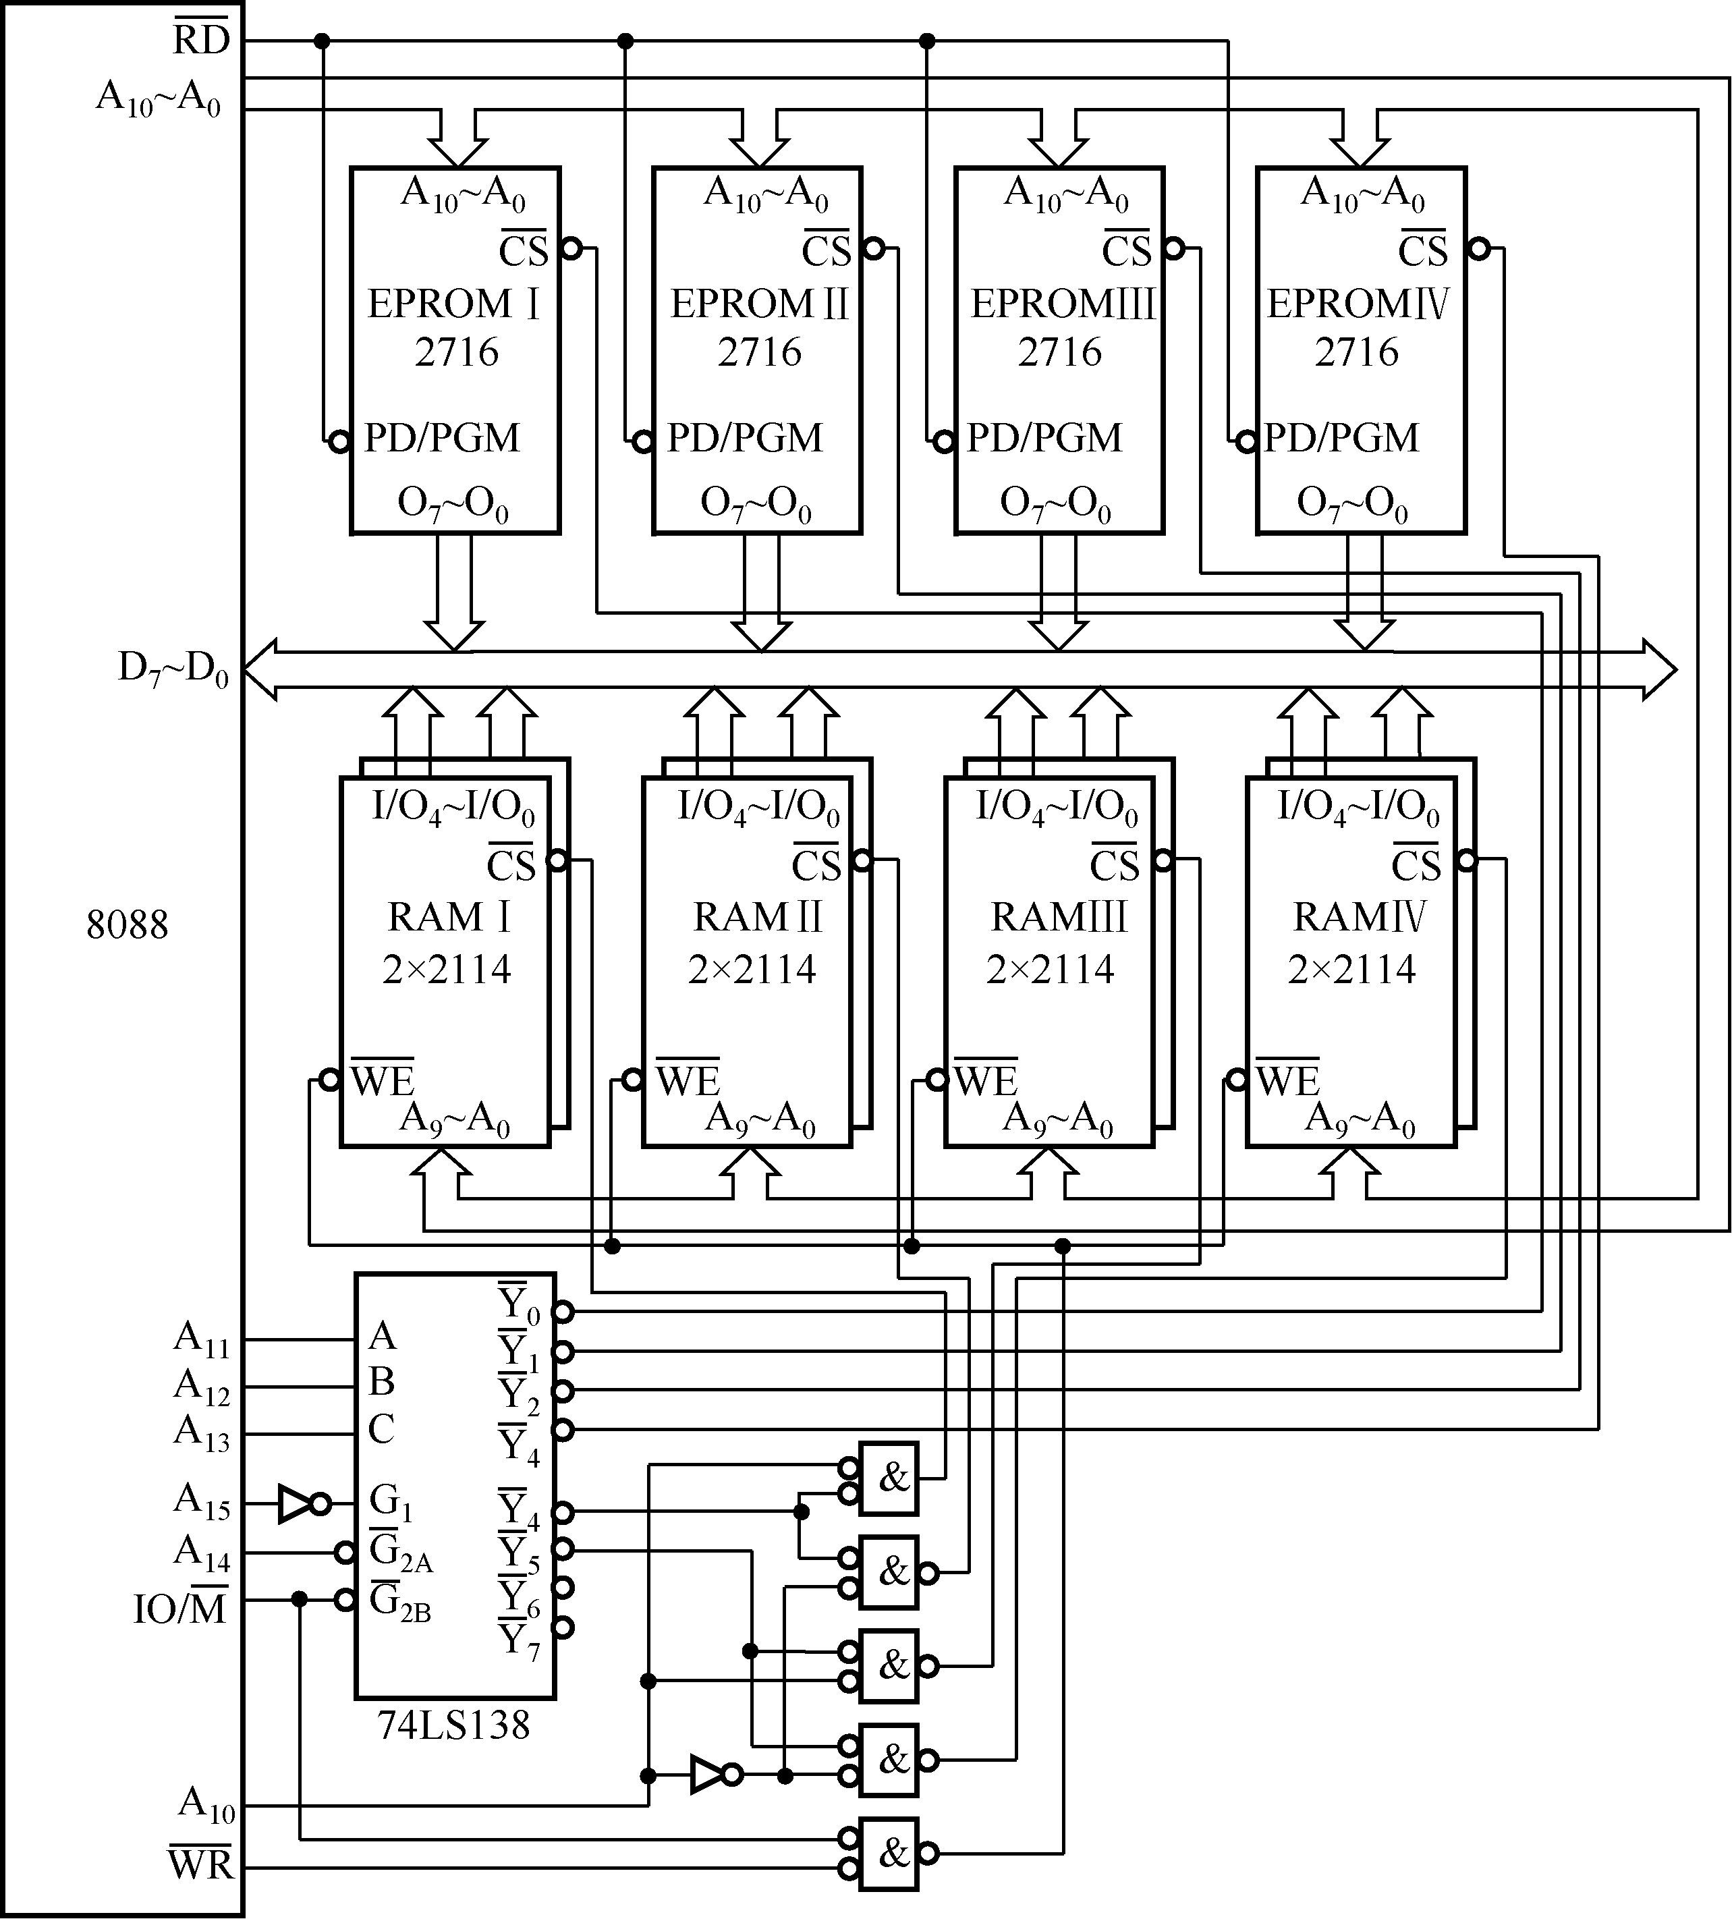
图5-32 8088系统扩展ROM和RAM连线图

Slide 60
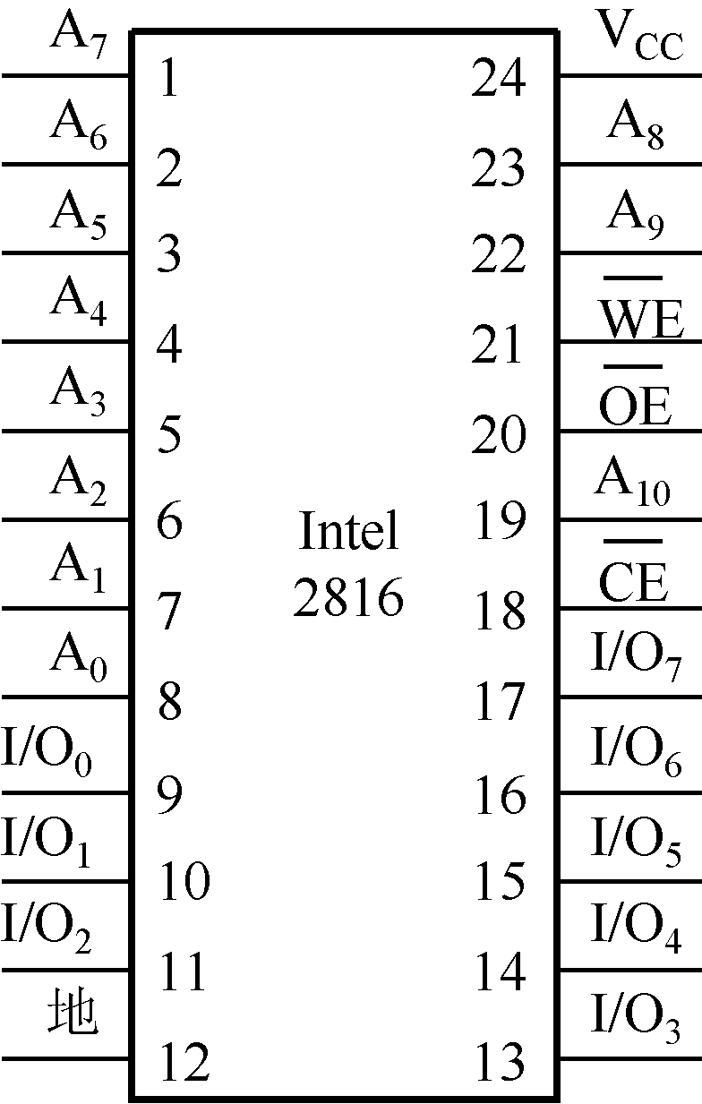
2．E²PROM芯片
由于E²PROM芯片的特性，E²PROM的使用场合非常多。这里介绍一个Intel 28系列E²PROM芯片。
1）2816芯片引线
图5-33 Intel 2816的引脚

Slide 61


2）2816的工作方式
表5-7 2816的工作方式
引脚 方式 |  |  | V_{PP}(V) | 数据线状态
读出方式 | 低 | 低 | +4～+6 | 输出
待机（备用）方式 | 高 | × | +4～+6 | 高阻
字节擦除方式 | 低 | 高 | +21 | 输入为高电平
字节写入方式 | 低 | 高 | +21 | 输入
整片擦除方式 | 低 | +9～+15V | +21 | 输入为高电平
擦写禁止方式 | 高 | × | +4～+22 | 高阻

Slide 62
5.3.4 闪存(Flash Memory)
闪存，也叫快擦型存储器，它是不用电池供电的、高速耐用的非易失性半导体存储器，它以性能好、功耗低、体积小、质量轻等特点活跃于便携机存储器市场，但价格较贵。
闪存具有EEPROM的特点，又可在计算机内进行擦除和编程，它的读取时间与DRAM相似，而写时间与磁盘驱动器相当。

Slide 63
闪存可替代EEPROM，在某些应用场合还可取代SRAM，尤其是对于需要配备电池后援的SRAM系统，使用闪存后可省去电池。闪存的非易失性和快速读取的特点能满足固态盘驱动器的要求，同时可替代便携机中的ROM，以便随时写入最新版本的操作系统。闪存还可应用于激光打印机、条形码阅读器、各种仪器设备及计算机的外部设备中。典型的芯片有27F256/28F016/28F020等。

Slide 64
5.4 存储器的分级体系
在一个系统中，存储器系统通常由多种存储器有机组合在一起，扬长避短，构成多层次的存储系统。
体系就是把几种不同容量、不同速度的存储器合理地组织在一起，使之能较好地同时满足大容量、高速度、低价格的要求。实现的技术难度也有相应的增加。

Slide 65
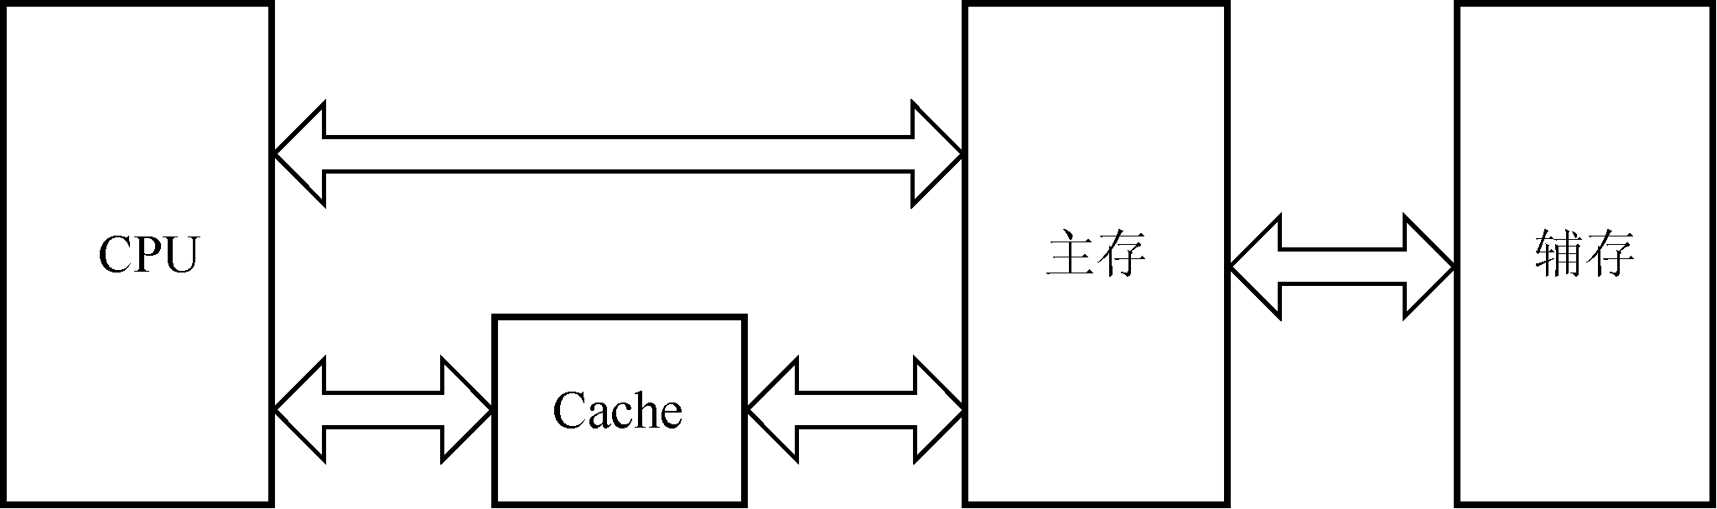
5.4.1 存储器的分级结构
图5-34 存储器系统的层次结构

Slide 66
1．高速缓存—主存层次
  在这个层次主要解决存储器系统的访问速度问题。
  高速缓存，即Cache，由静态RAM（SRAM）构成，速度可与CPU速度相匹配，容量很小，可存放一小段时间内CPU要用到的指令和数据，供CPU高速访问，CPU在这一小段时间内可以不必与主存交换信息而直接访问Cache，从而提高了指令的执行速度。
  若在Cache中找到所需的内容，则访问“命中”，信息在Cache中存取，否则访问“失败”，CPU将所需信息页从主存装入Cache并进行数据存取。
  主存一般由大容量的动态存储器组成，它的单位成本低于Cache，速度相对较慢。Cache和主存构成计算机的内存储器。Cache与主存之间以页为单位进行读/写操作。

Slide 67
2．主存—辅存层次
  这个层次主要解决存储系统的容量问题。
  辅助存储器由大容量的磁表面存储器或光存储器构成，它的显著特征是具有很低的位存储价格。辅助存储器上存储着大量的程序和数据，在大部分时间里，它们处于静止状态，也就是说没有被使用。处理器仅把目前使用的程序和数据装入主存。辅存和主存之间以页为单位进行读/写交换。
  可见，存储器系统的容量以辅助存储器容量的大小来衡量。

Slide 68
5.4.2 高速缓存系统
1．Cache的工作原理
  Cache使CPU访问内存的速度大大加快。读取数据时，CPU首先在一级缓存中寻找数据，如果找不到，则在二级缓存中寻找；若数据在二级缓存中，在传输数据的同时，装入并修改一级缓存的相关内容；若数据既不在一级缓存也不在二级缓存中，则从内存中读取数据并修改两级缓存。

Slide 69
访问存储器时，CPU输出访问主存的地址，经地址总线送到Cache的主存地址寄存器，Cache—主存地址转换机构从主存地址寄存器中获得地址并判断该单元的内容是否已经在Cache中存储，如果在，则命中，立即把访问地址转换成其在Cache中的地址，随即访问Cache存储器。如果被访问的单元内容不在Cache中，则未命中，CPU直接访问主存，并将包含该单元的一个存储页的内容及该页的地址信息装入Cache中；若Cache已满，则在替换控制部件的控制下按照某种置换算法将从主存中读取到的信息页替换Cache中原来的某页信息。

Slide 70
2．Cache的基本操作
Cache和其他存储器一样，有读和写两种基本操作。
  1）读操作
  CPU将主存地址同时送往主存和Cache，启动存储器读，如果命中Cache，则从Cache中读出数据到数据总线，并立即进行下一次访问操作；如果未命中Cache，CPU就从主存中读出数据，同时Cache替换部件把被读单元所在的存储块从主存复制到Cache中。

Slide 71
2）写操作
（1）通写（Write-through），即每次写入Cache时，同时也写入主存，使主存与Cache对应单元的内容始终保持一致。
（2）改进通写（Improve Write-through）。如果对Cache写入的后面紧接着进行的是读操作，那么在主存写入完成前即让CPU开始下一个操作
（3）回写（Write-back）。该方法不是每次写入Cache后就立即向主存写入，只是在相应内容被替换出Cache时才考虑向主存回写。

Slide 72
3．地址映射
为了保证Cache读/写操作的正确、有效，必须在Cache中的存储块与主存中的存储块之间建立起对应关系。
按某种函数关系把主存单元地址映射到Cache中并进行定位，称为地址映射。在程序运行中，把主存地址变换为Cache地址，或者相反地将Cache地址变换为主存地址，这个过程称为地址变换。地址映射有直接映射、全相联映射和组相联映射3种。

Slide 73
（1）直接映射。直接映射法规定：主存中的一页只能进入与它页号相同的Cache页中。
（2）全相联映射。主存中的每个页可映射到Cache中任意一个页的位置上，称为全相联映射（Full Association）。全相联映射具有相当高的Cache命中率，只有在Cache中的页全部装满后才会出现页冲突，页冲突的概率低，Cache利用率高。
（3）组相联映射。组相联映射将Cache和主存各自分为若干组，各组之间采用直接映射，组内各页之间采用全相联映射，主存中的某一存储页可调入Cache中一个对应组内的任意页中，它是全相联映射和直接映射的一个折中，组数为1时就成了直接映射，分组数和页数相等时就成了全相联映射。

Slide 74
4．替换规则
在对存储器进行读/写操作的过程中，当需要从主存复制新页到Cache时，若Cache已满，就必须在控制部件的控制下用新页替换Cache中的旧页。替换按一定的规则进行，这些规则称为替换策略或替换方法。替换规则应尽量使被替换下的页在下一时间段内最少用到。常用的替换规则有以下两种。
（1）先进先出规则（FIFO）。FIFO规则总是把最先调进Cache的页替换出去。
（2）近期最少使用规则（LRU）。LRU（Least Recently Used）规则是将Cache中近期使用最少的信息块替换出去。

Slide 75
5．突发总线周期（Brust Bus Cycle）
所谓突发总线传输就是向主存储器发送起始地址之后连续传送多个字的数据。以Pentium为例，它的Cache每页为64b，与主存之间可以同时传输64b也就是8B的信息。主存页调入Cache时，管理逻辑向主存发出该页的起始地址，同时发出突发总线请求信号。主存在收到上述信号并适当延时之后在连续的多个周期内每次发送8B（64b）信息，最终把一页内容写入Cache中。
使用突发总线传输方式减少了发送地址信号和重复启动读/写的时间，可以获得很高的数据传输速率。

Slide 76
思考与练习
5-1 什么是RAM和ROM？它们的主要区别和特点是什么？
5-2 简要分析微型计算机存储器系统的组成。
5-3 利用全地址译码将6264芯片接到8088系统总线上，使其所占地址范围为：32000H~33FFFH。
5-4 什么是字扩展？什么是位扩展？什么是字位扩展？它们各自有什么特点？
5-9 什么是多层次存储结构？有什么作用？
5-10 什么是Cache？它能够极大地提高计算机的处理能力是基于什么原理？

